Slide 1

Notes:
Cover
غلاف العرض. نظام إدارة SSO — Sara Soliman.

Slide 2
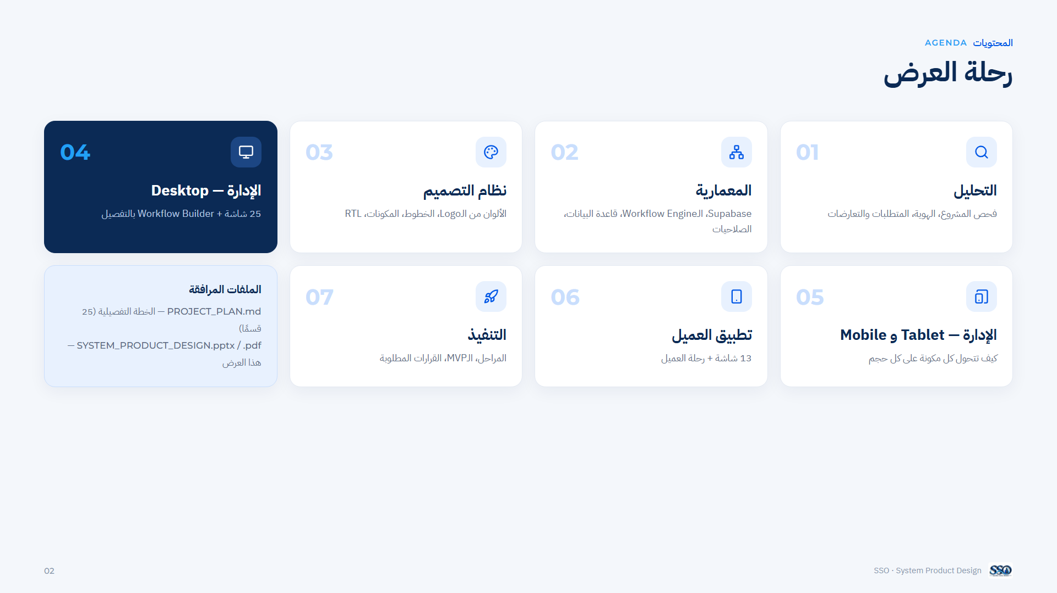
Notes:
Agenda

Slide 3

Notes:
التحليل
ماذا وجدنا في المشروع، وما الذي تحتاجه المتطلبات قبل أي سطر كود.

Slide 4
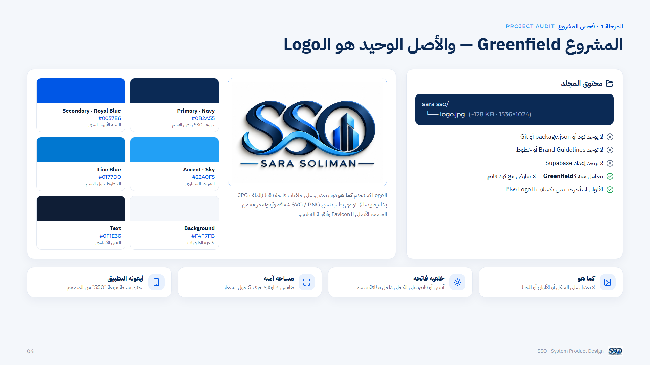
Notes:
Project Audit
المشروع فارغ عدا logo.jpg. الألوان مستخرجة من عينات البكسل.

Slide 5
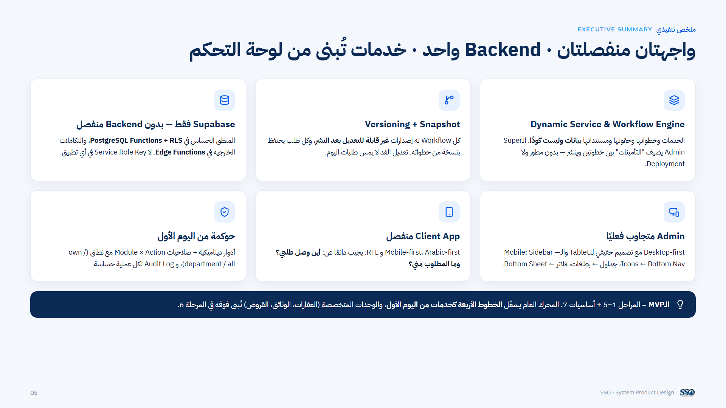
Notes:
Executive Summary

Slide 6
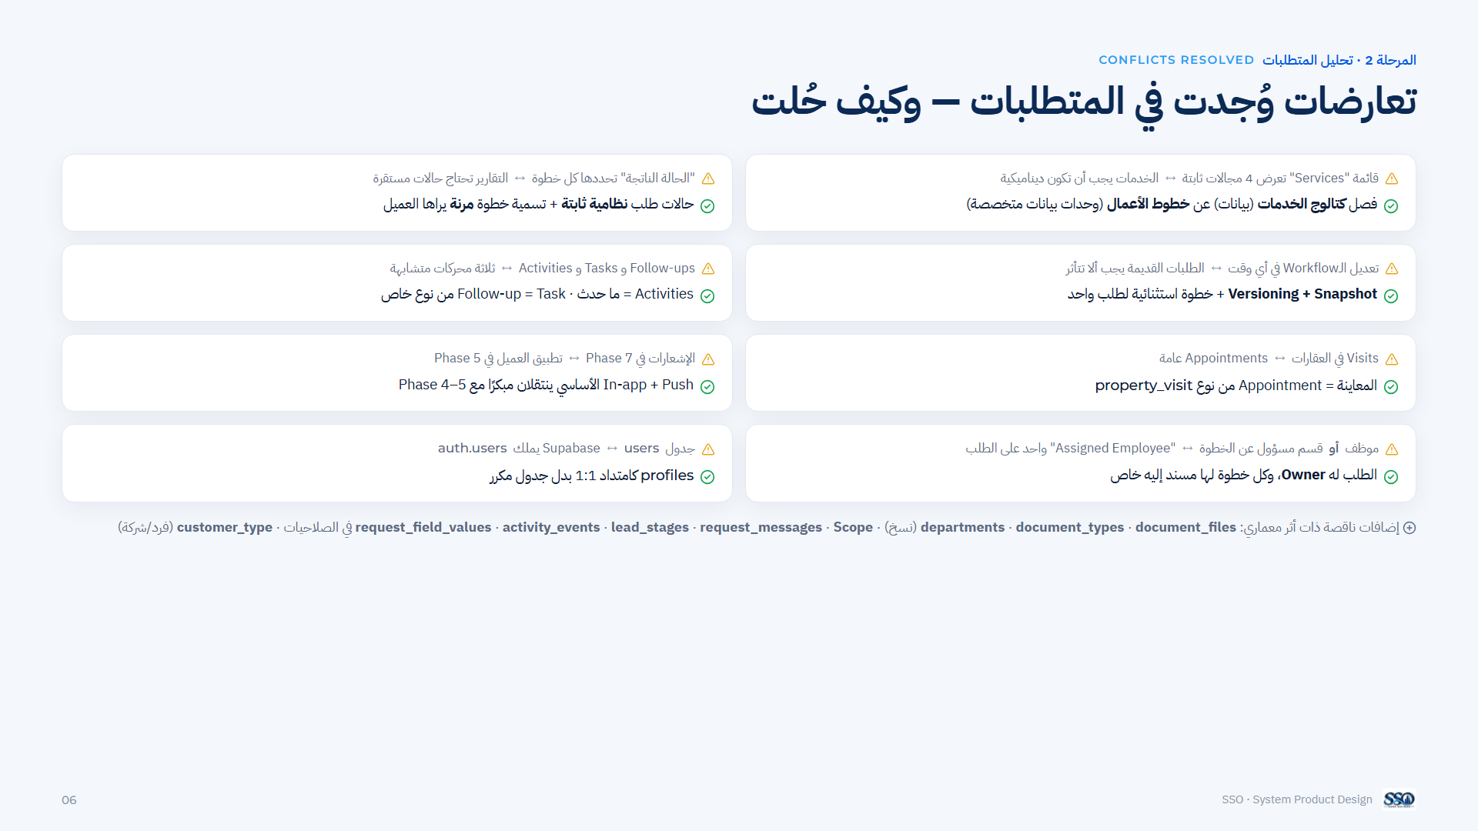
Notes:
Conflicts
التفاصيل في القسم 26 من PROJECT_PLAN.md

Slide 7
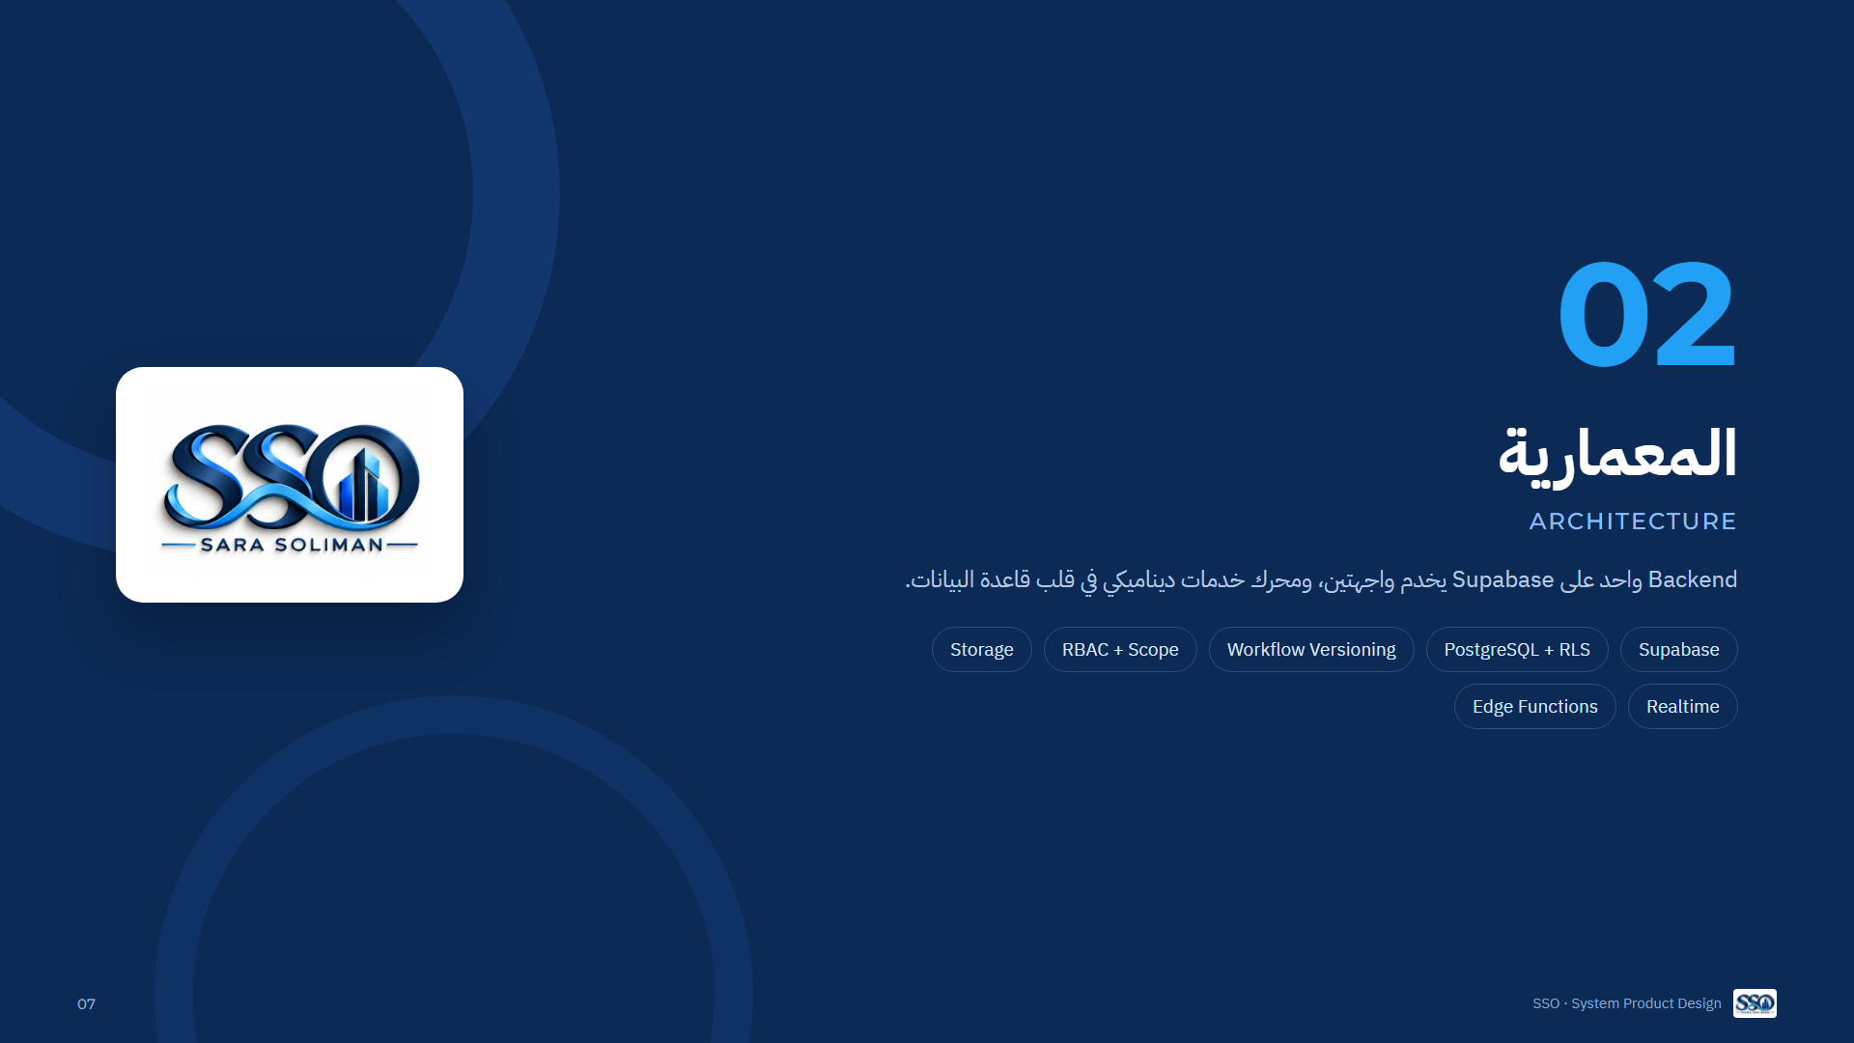
Notes:
المعمارية
Backend واحد على Supabase يخدم واجهتين، ومحرك خدمات ديناميكي في قلب قاعدة البيانات.

Slide 8
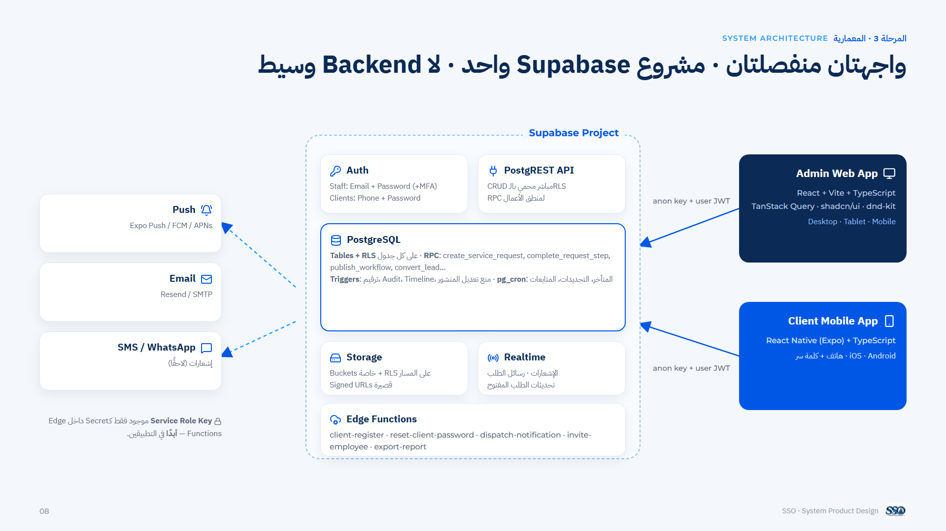
Notes:
System Architecture

Slide 9
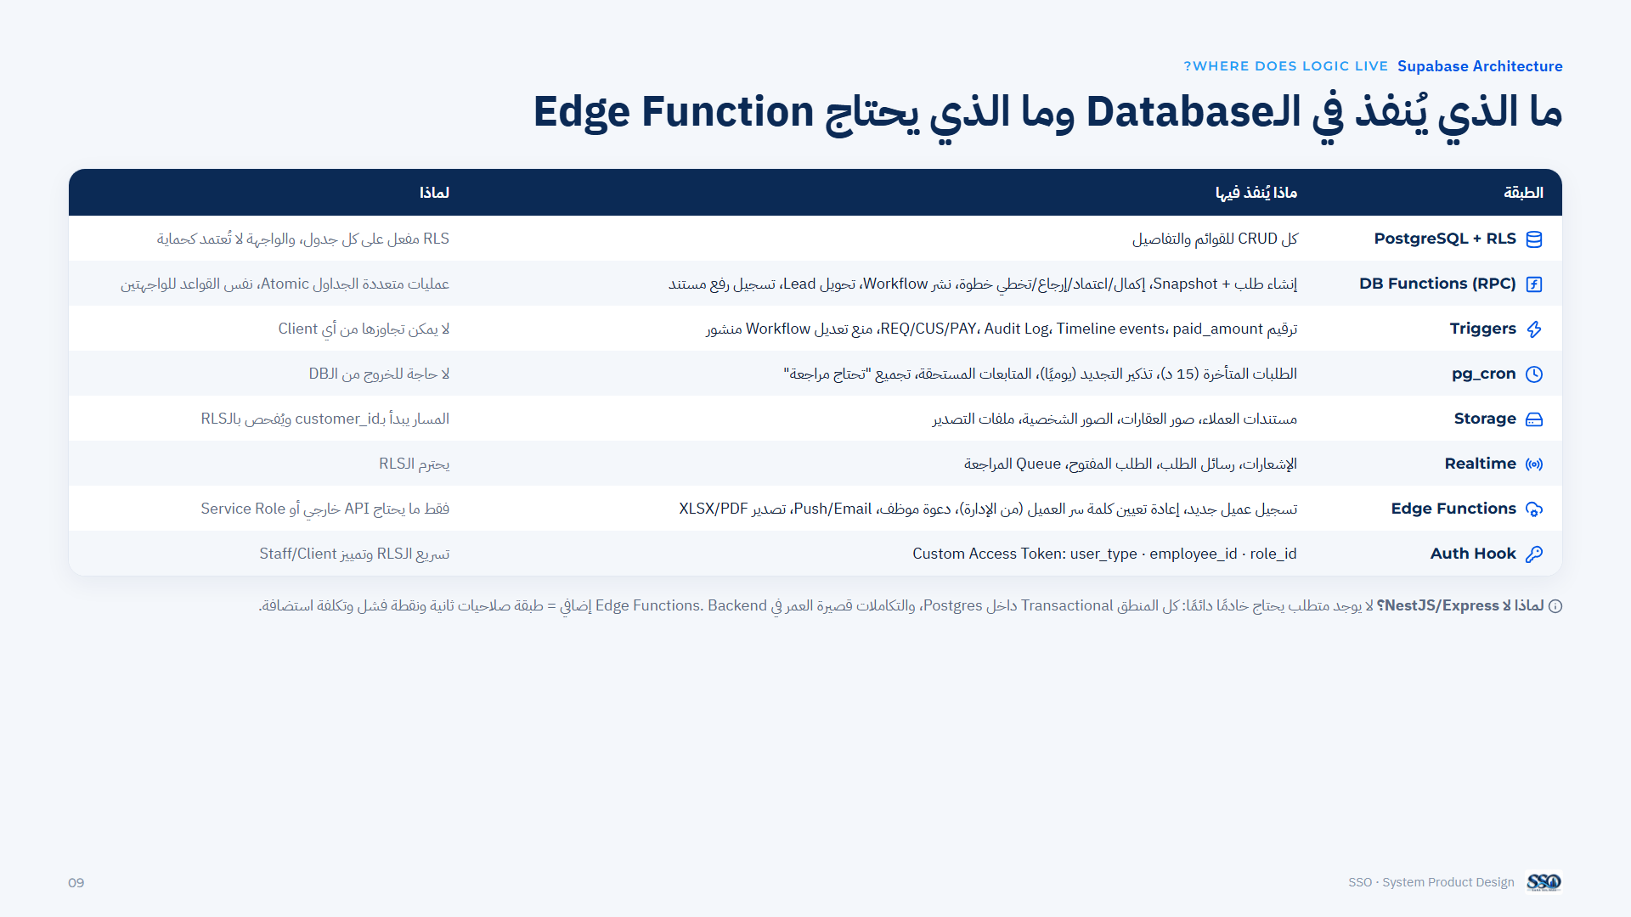
Notes:
Supabase map

Slide 10
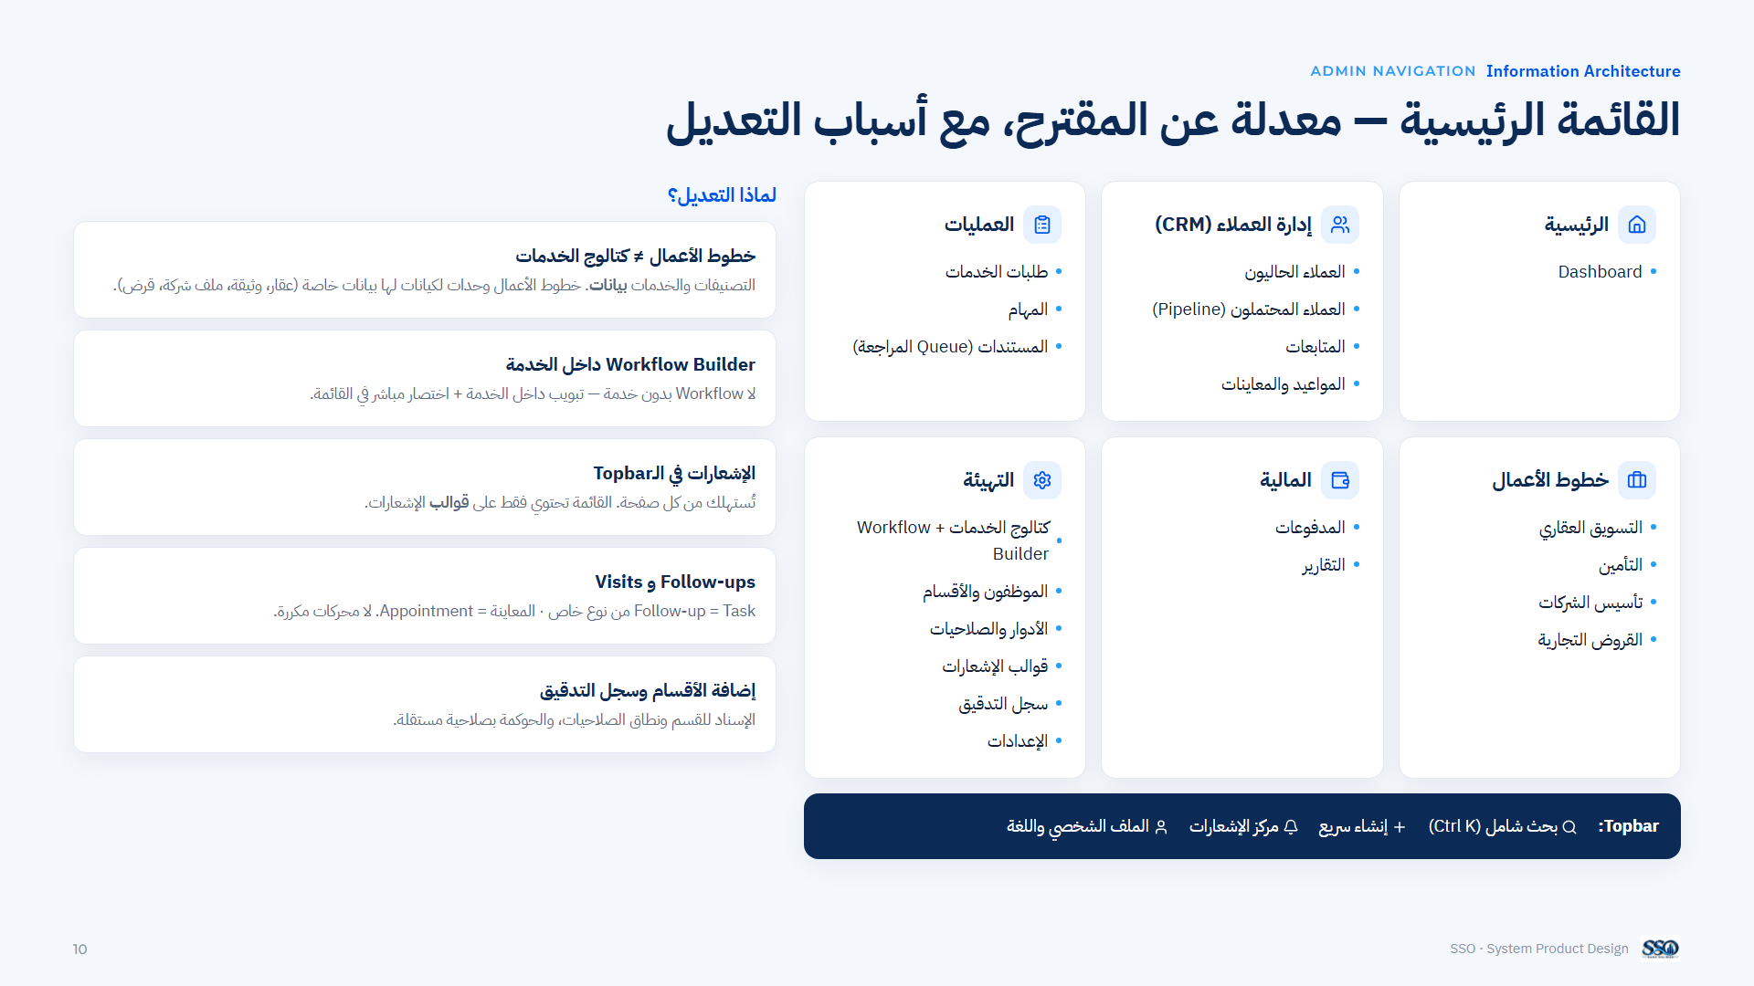
Notes:
Information Architecture

Slide 11
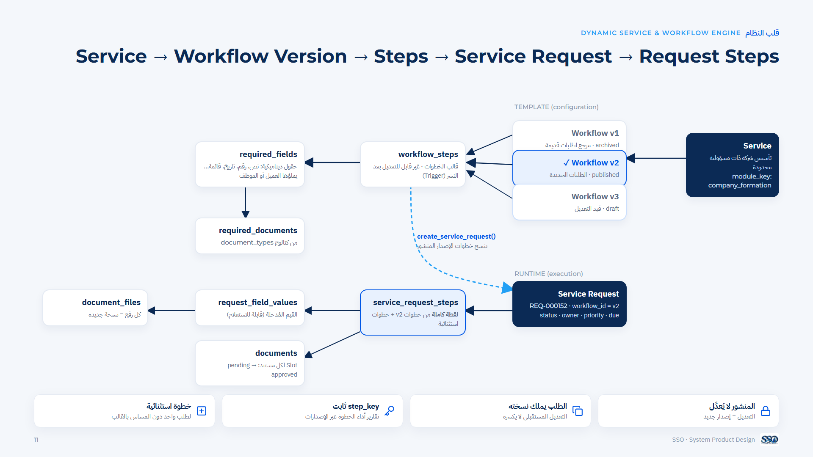
Notes:
Workflow Engine

Slide 12
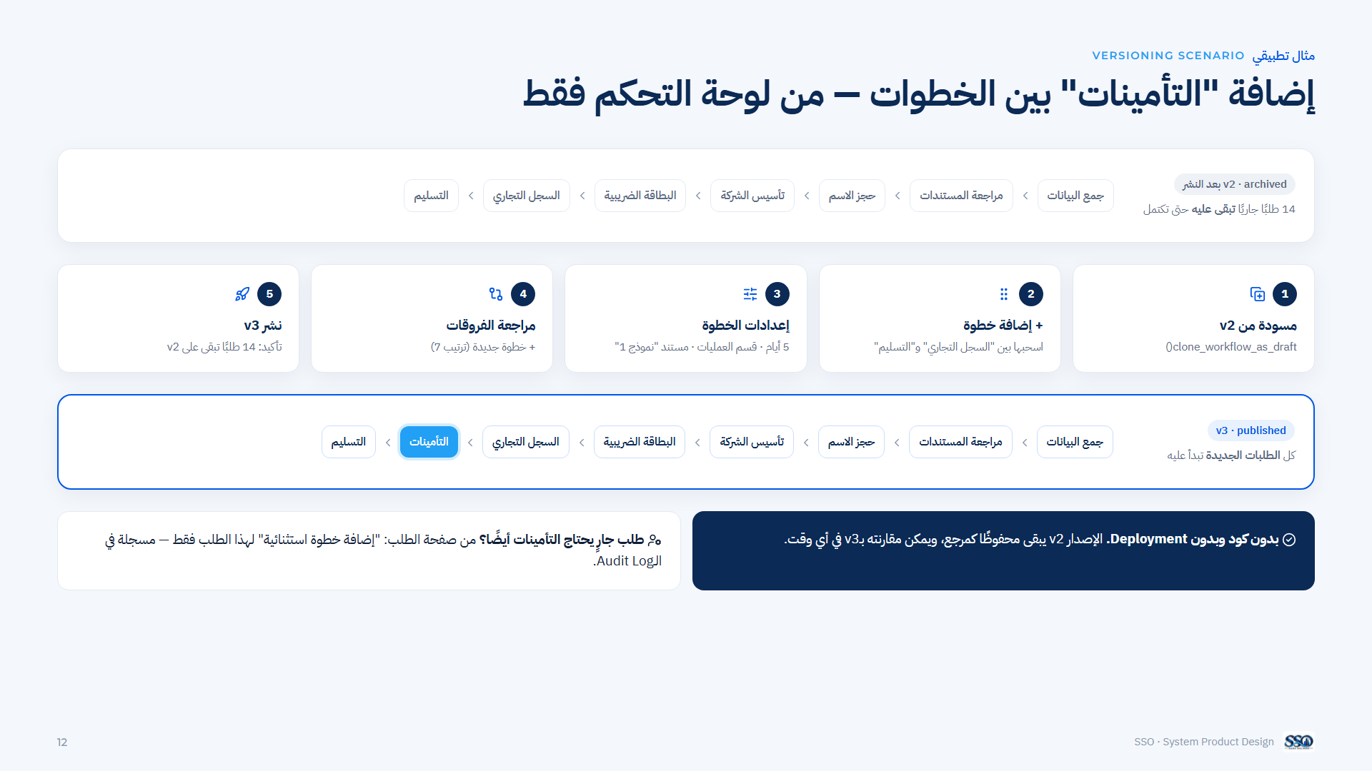
Notes:
Versioning

Slide 13
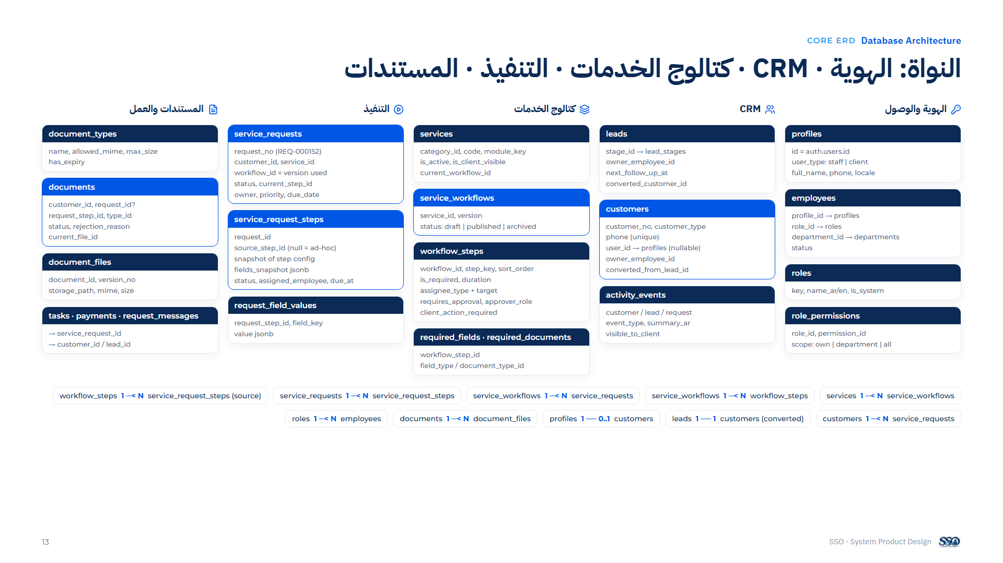
Notes:
ERD core

Slide 14
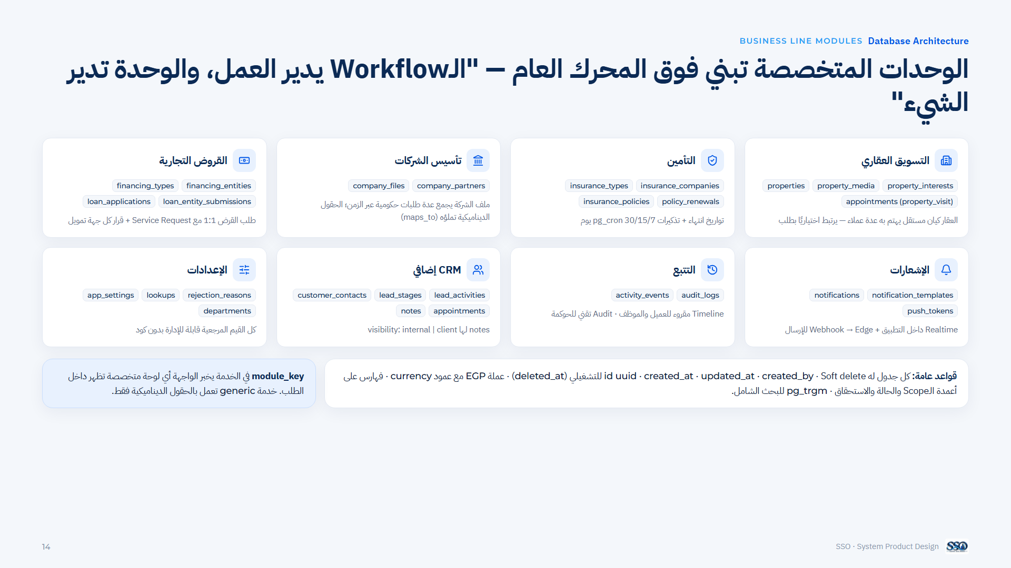
Notes:
ERD modules

Slide 15
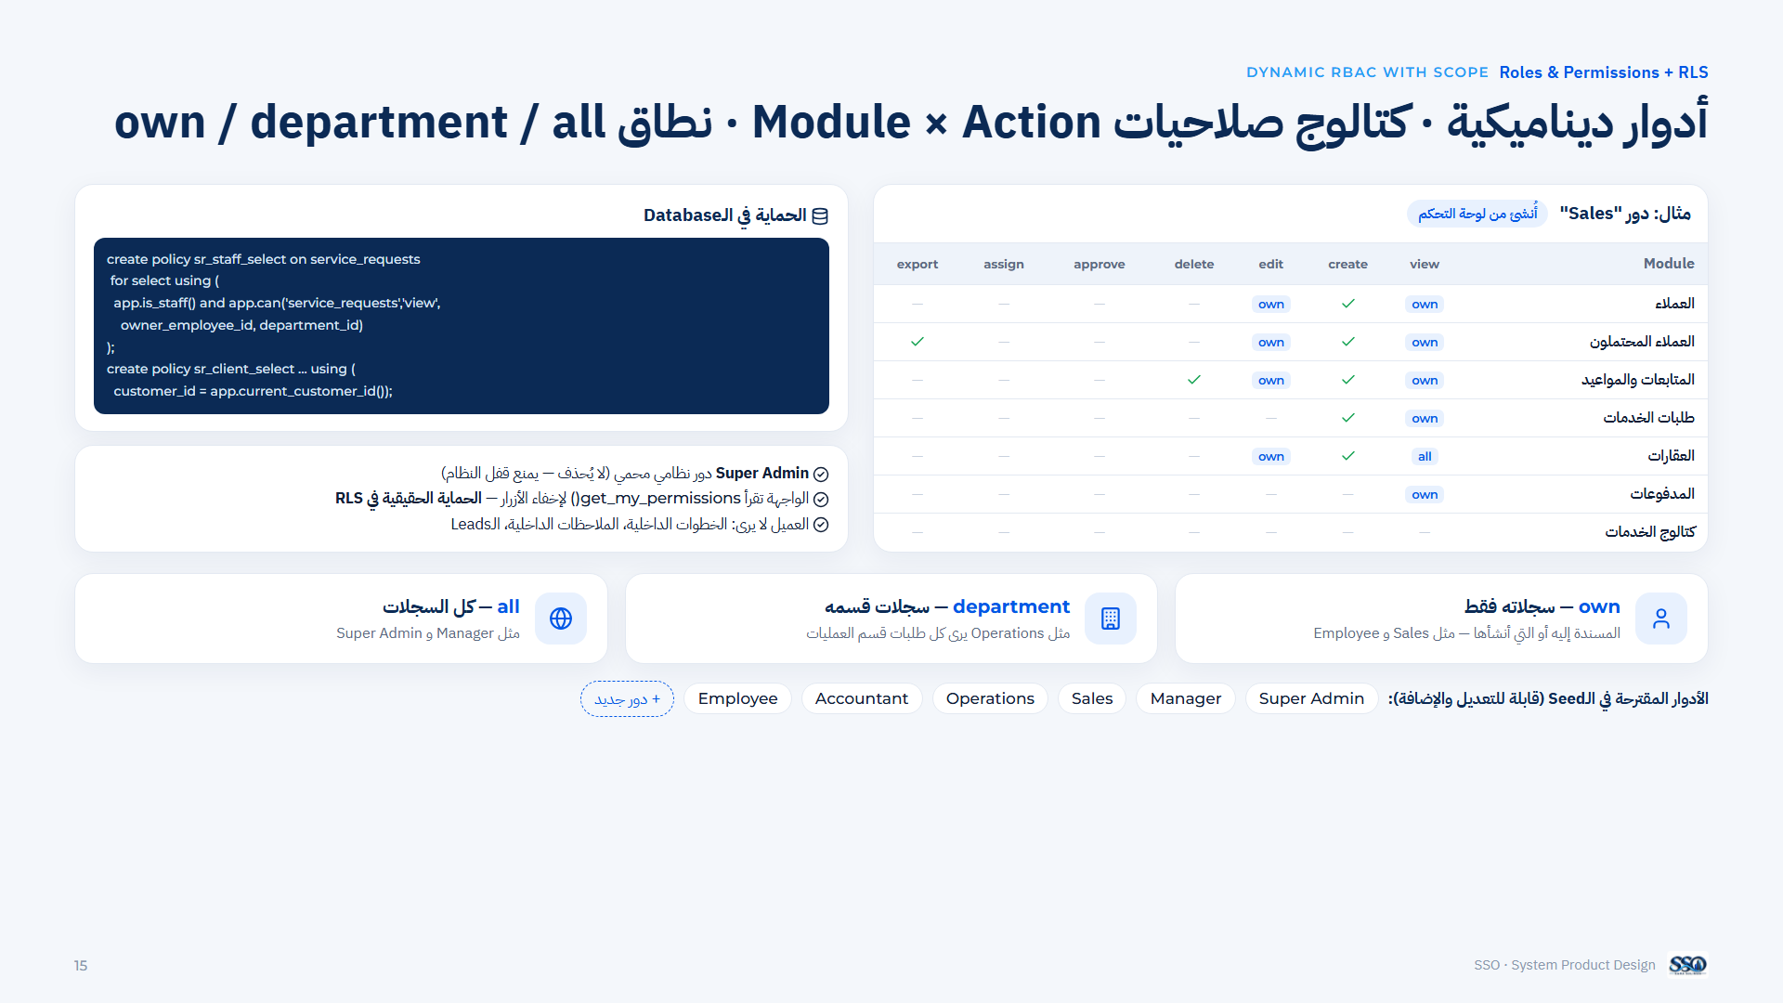
Notes:
Permissions

Slide 16
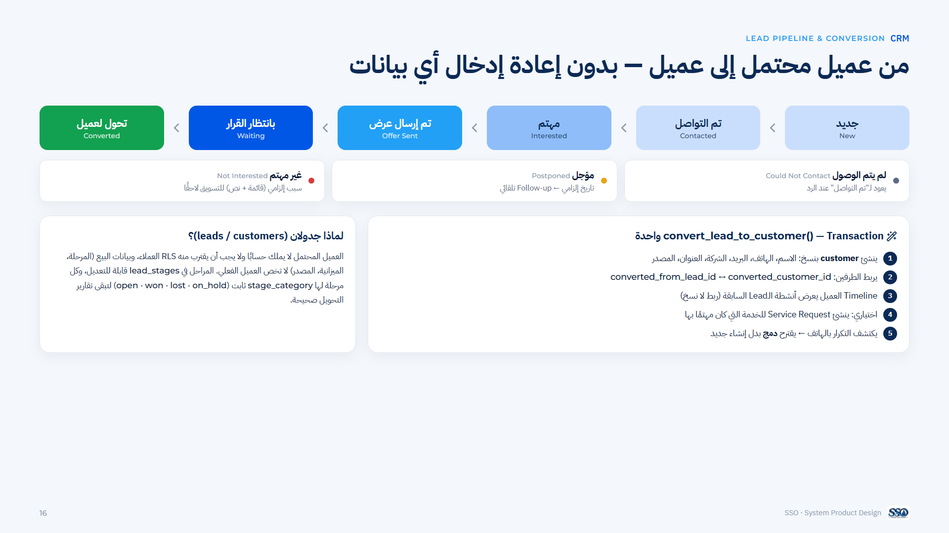
Notes:
Lead pipeline

Slide 17
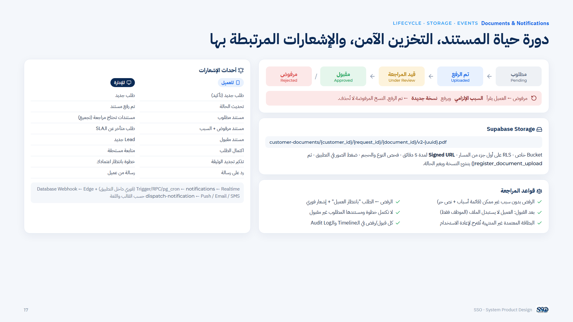
Notes:
Documents & Notifications

Slide 18

Notes:
نظام التصميم
مستخرج من الـLogo: كحلي مؤسسي، أزرق ملكي للإجراءات، وسماوي للتمييز. عربي أولًا ومتجاوب على كل الأحجام.

Slide 19
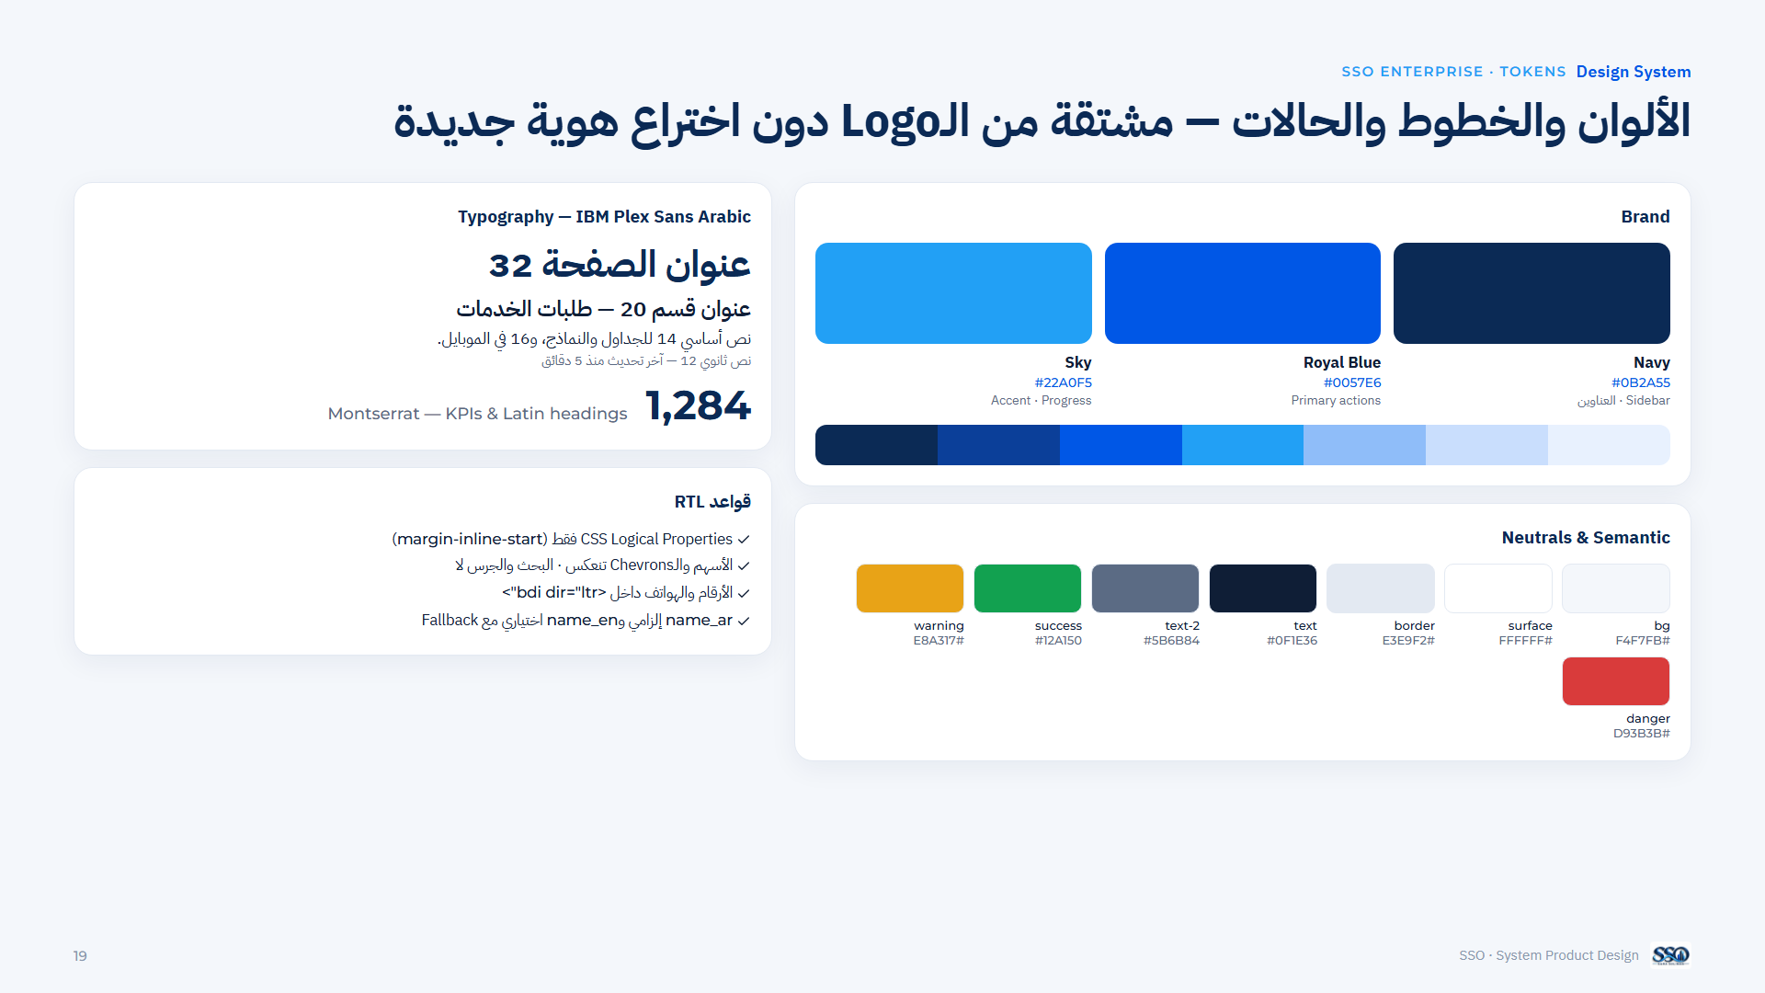
Notes:
Design tokens

Slide 20
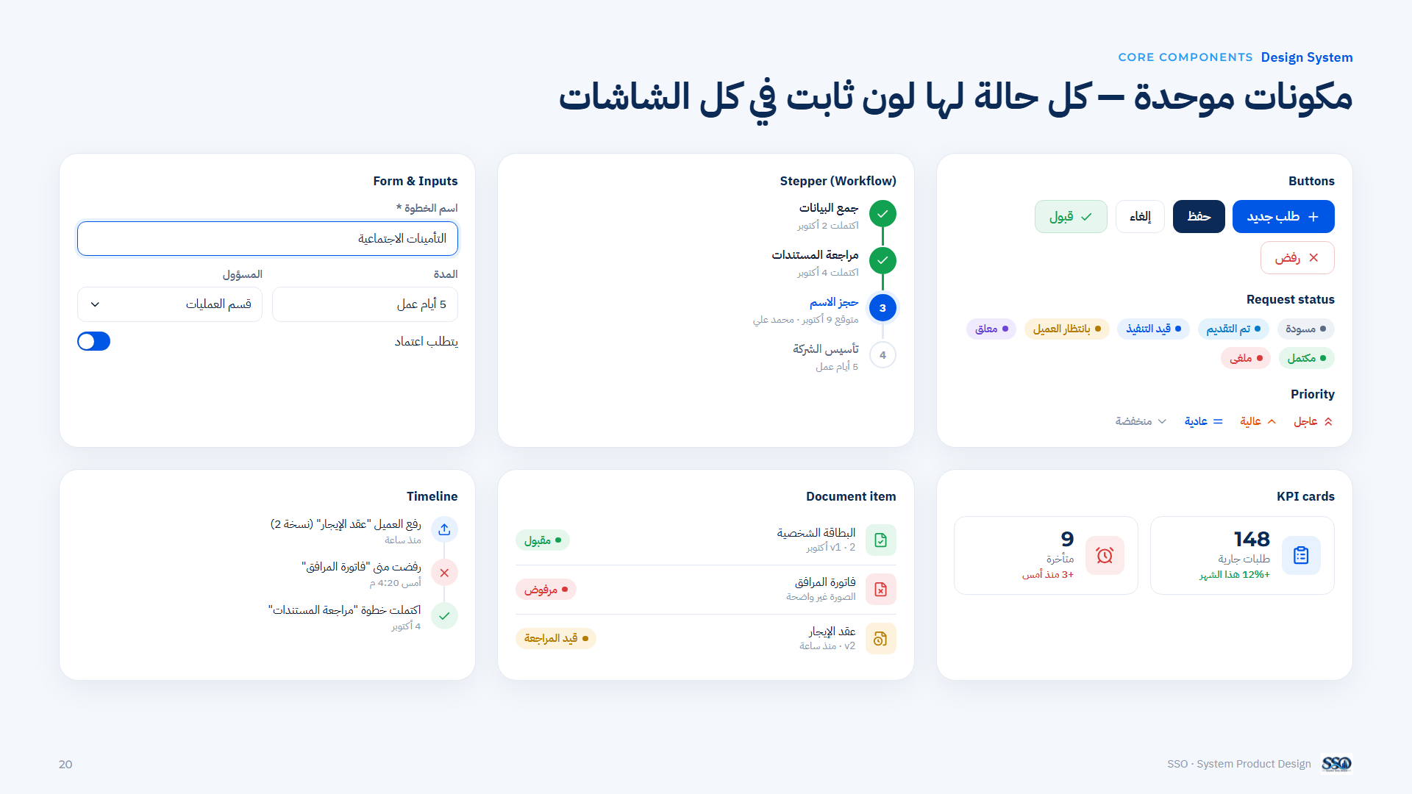
Notes:
Components

Slide 21

Notes:
Admin Desktop

Slide 22
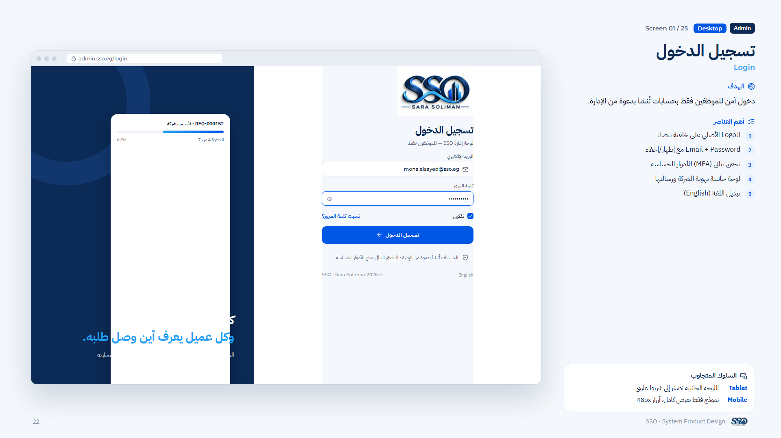
Notes:
تسجيل الدخول
دخول آمن للموظفين فقط بحسابات تُنشأ بدعوة من الإدارة.

Slide 23
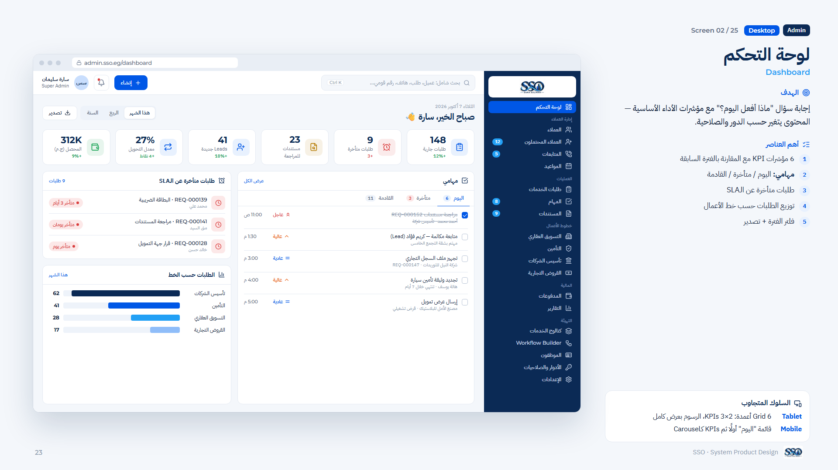
Notes:
لوحة التحكم
إجابة سؤال "ماذا أفعل اليوم؟" مع مؤشرات الأداء الأساسية — المحتوى يتغير حسب الدور والصلاحية.

Slide 24
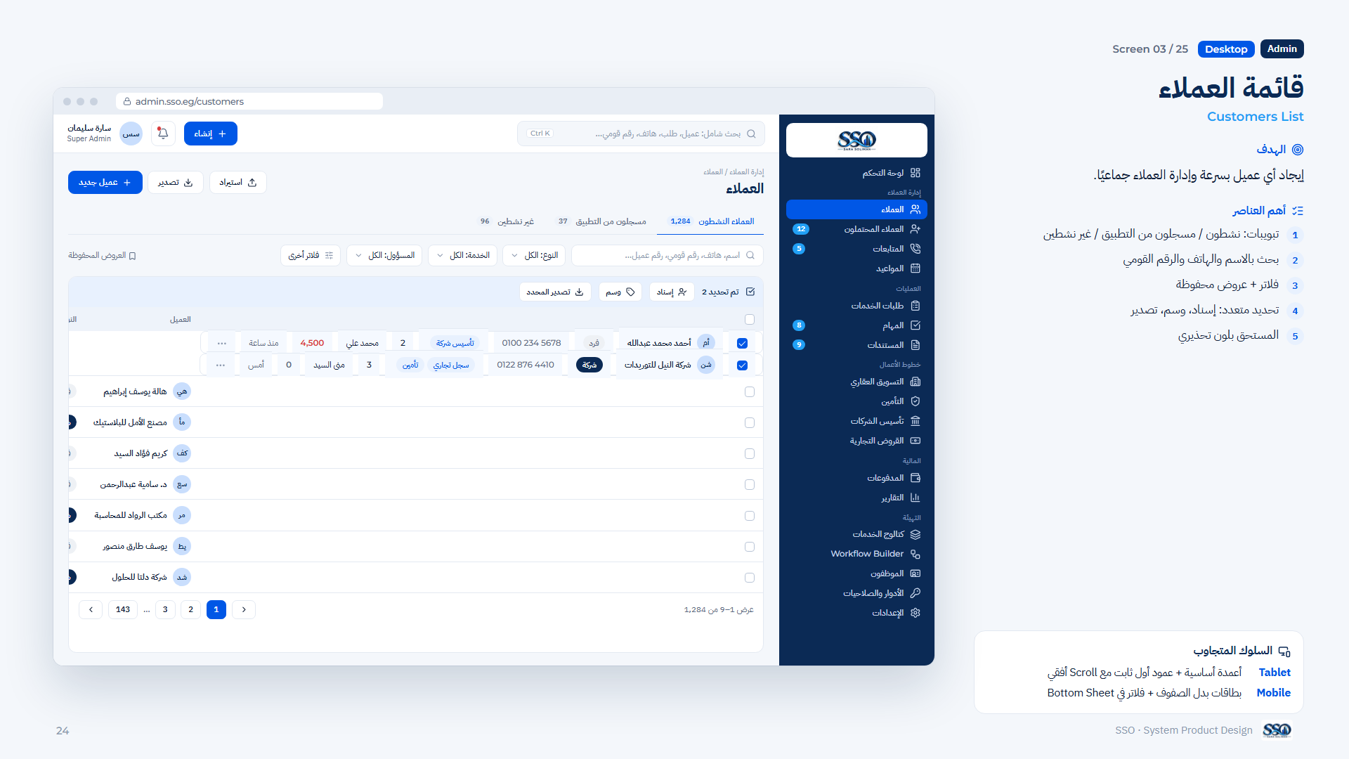
Notes:
قائمة العملاء
إيجاد أي عميل بسرعة وإدارة العملاء جماعيًا.

Slide 25
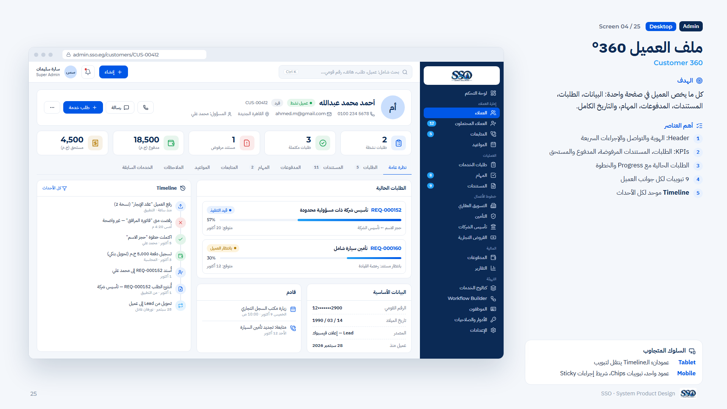
Notes:
ملف العميل 360°
كل ما يخص العميل في صفحة واحدة: البيانات، الطلبات، المستندات، المدفوعات، المهام، والتاريخ الكامل.

Slide 26
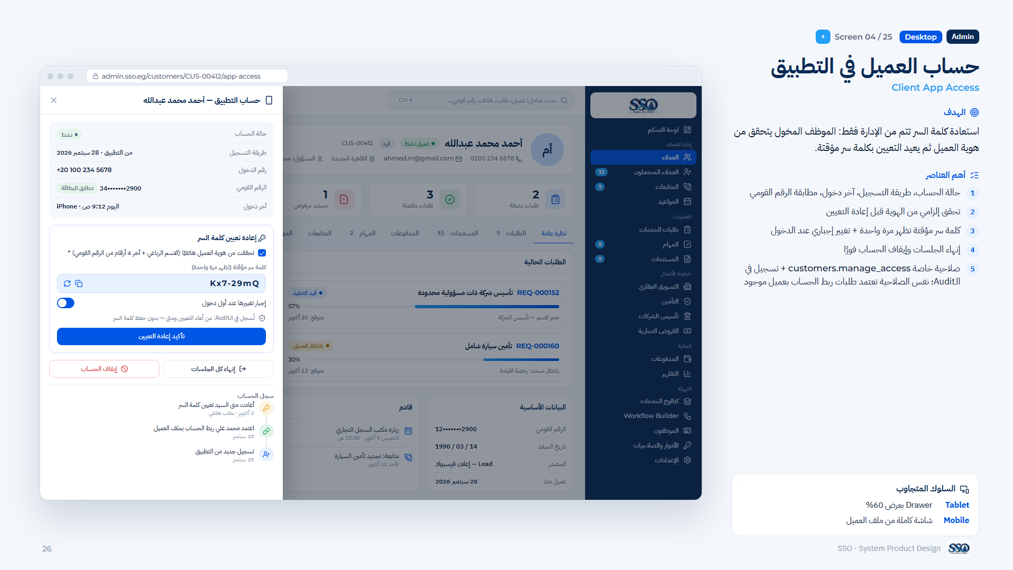
Notes:
حساب العميل في التطبيق
استعادة كلمة السر تتم من الإدارة فقط: الموظف المخول يتحقق من هوية العميل ثم يعيد التعيين بكلمة سر مؤقتة.

Slide 27
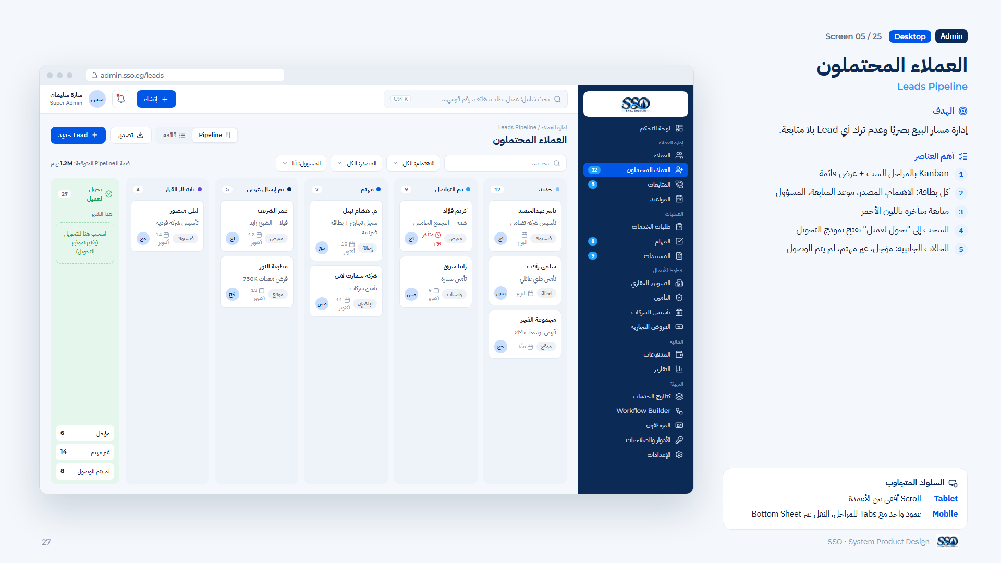
Notes:
العملاء المحتملون
إدارة مسار البيع بصريًا وعدم ترك أي Lead بلا متابعة.

Slide 28
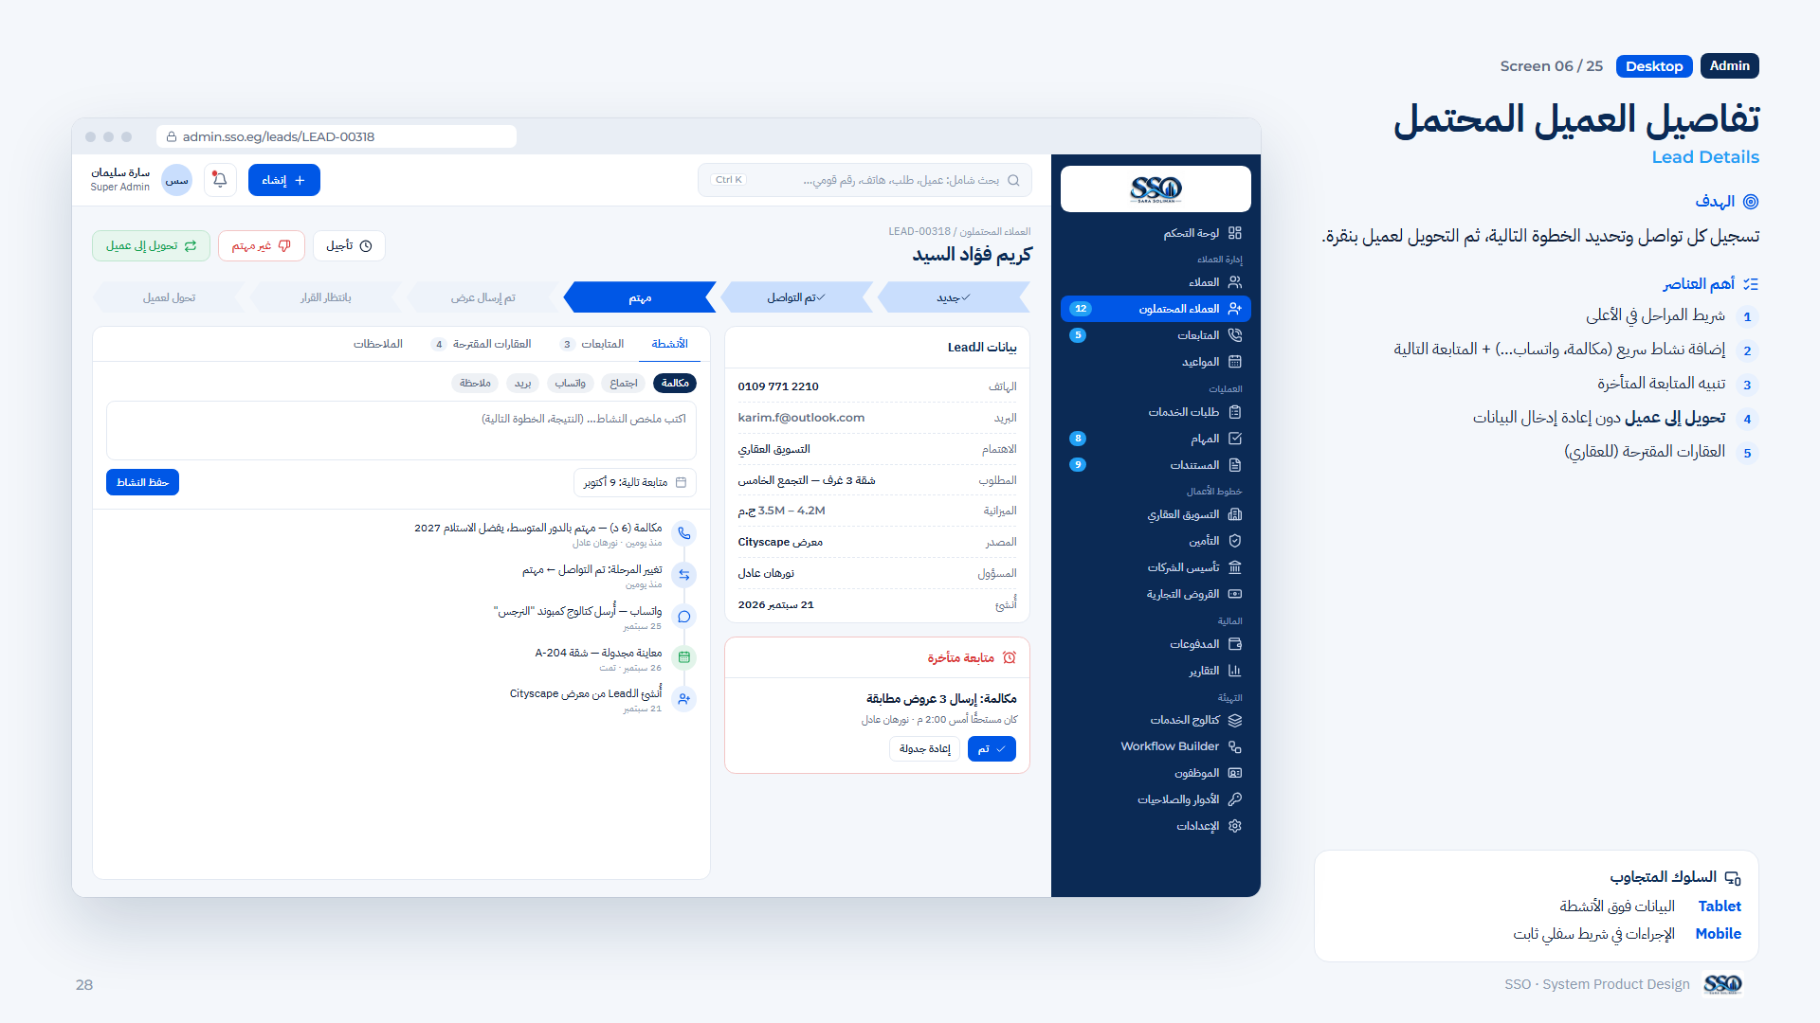
Notes:
تفاصيل العميل المحتمل
تسجيل كل تواصل وتحديد الخطوة التالية، ثم التحويل لعميل بنقرة.

Slide 29
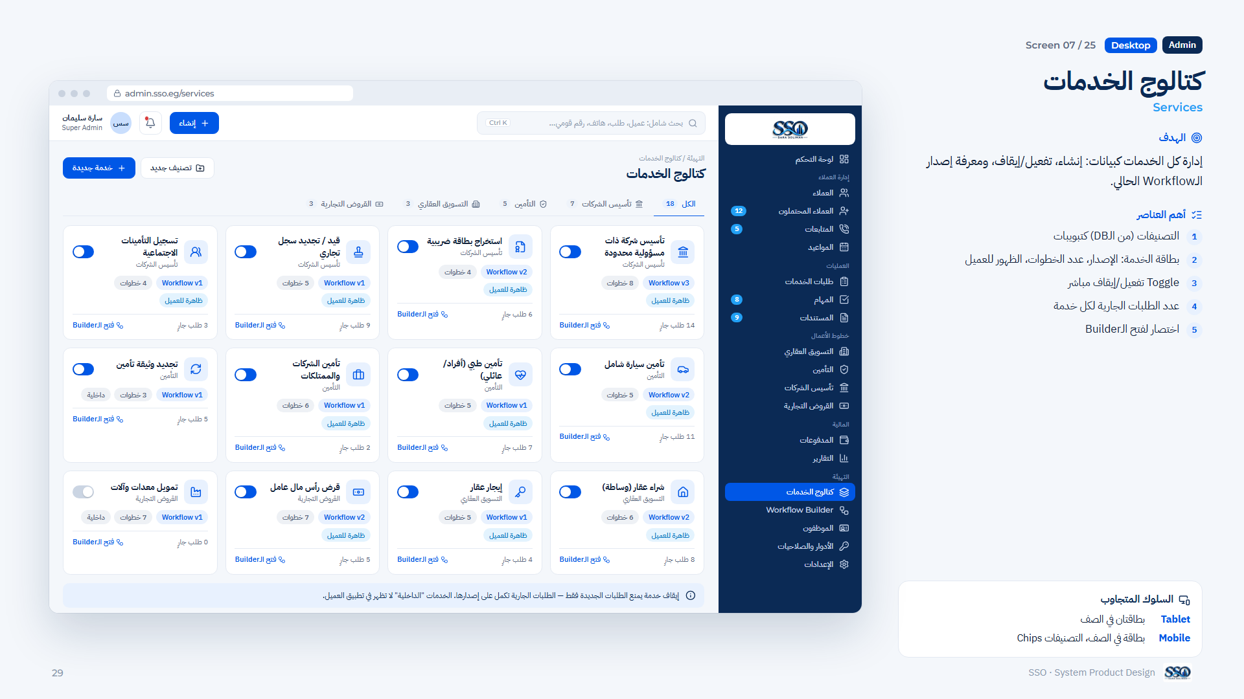
Notes:
كتالوج الخدمات
إدارة كل الخدمات كبيانات: إنشاء، تفعيل/إيقاف، ومعرفة إصدار الـWorkflow الحالي.

Slide 30
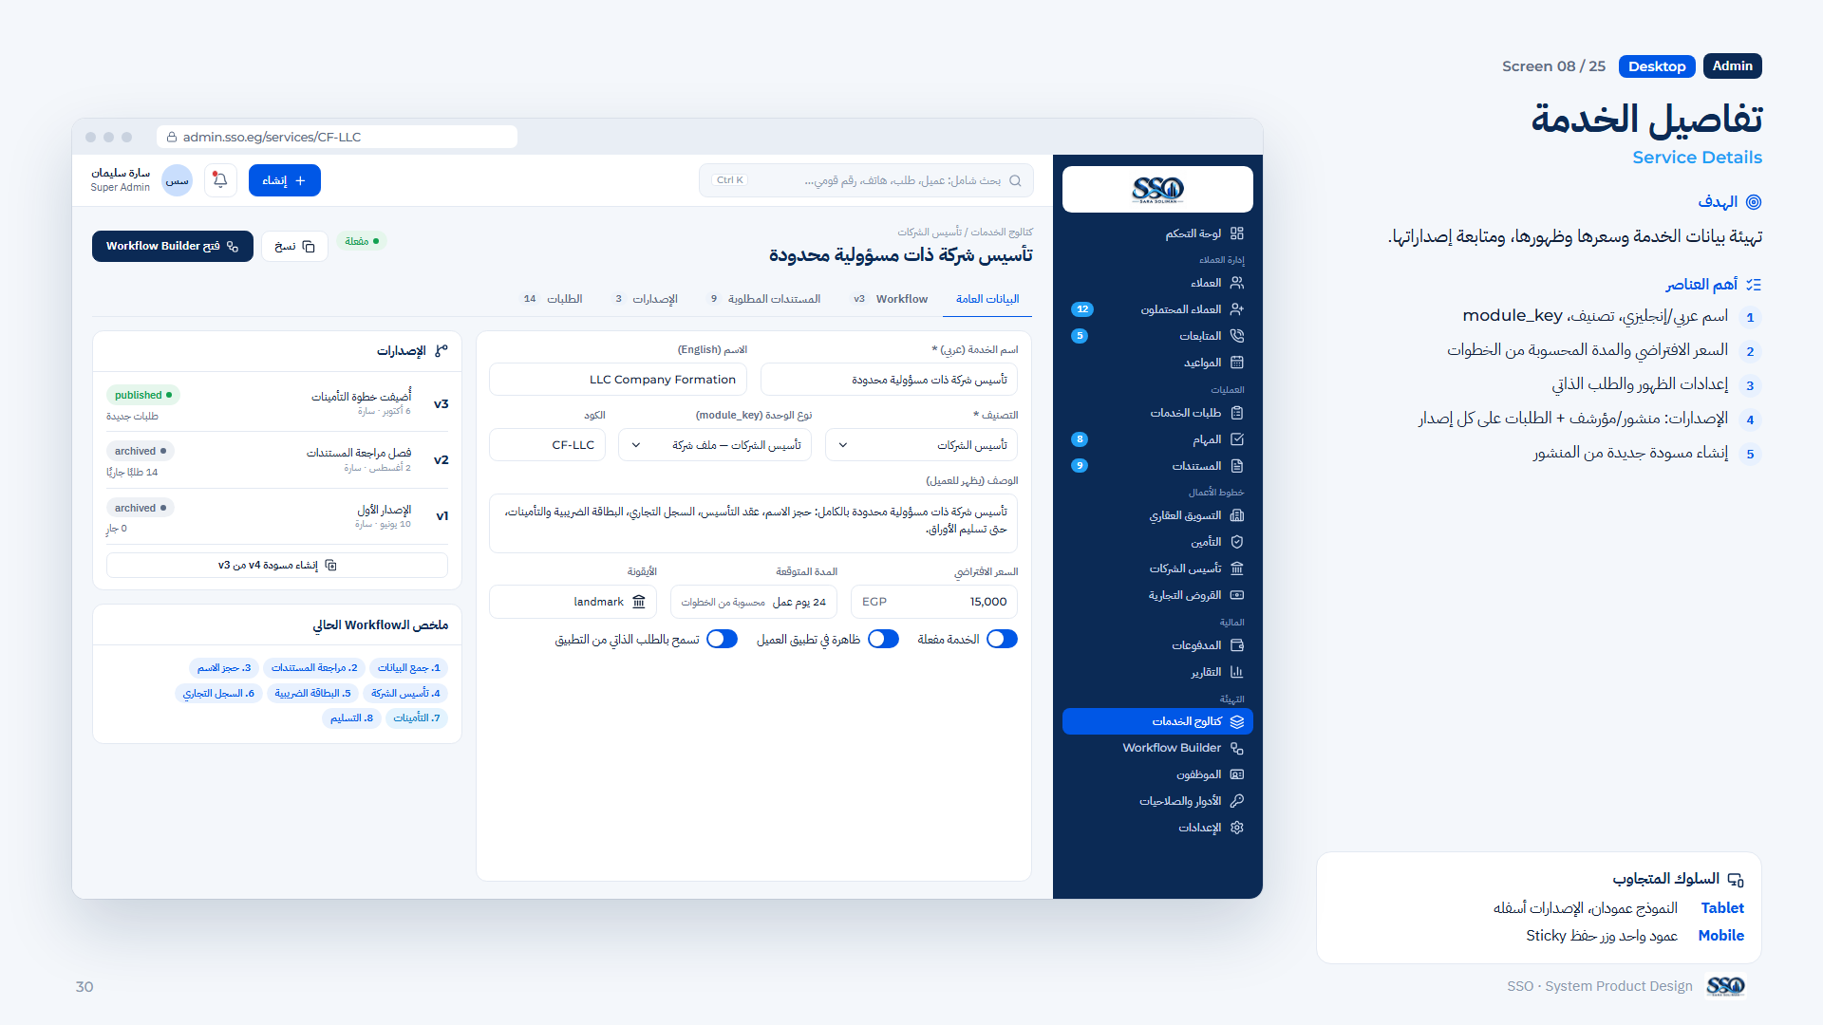
Notes:
تفاصيل الخدمة
تهيئة بيانات الخدمة وسعرها وظهورها، ومتابعة إصداراتها.

Slide 31
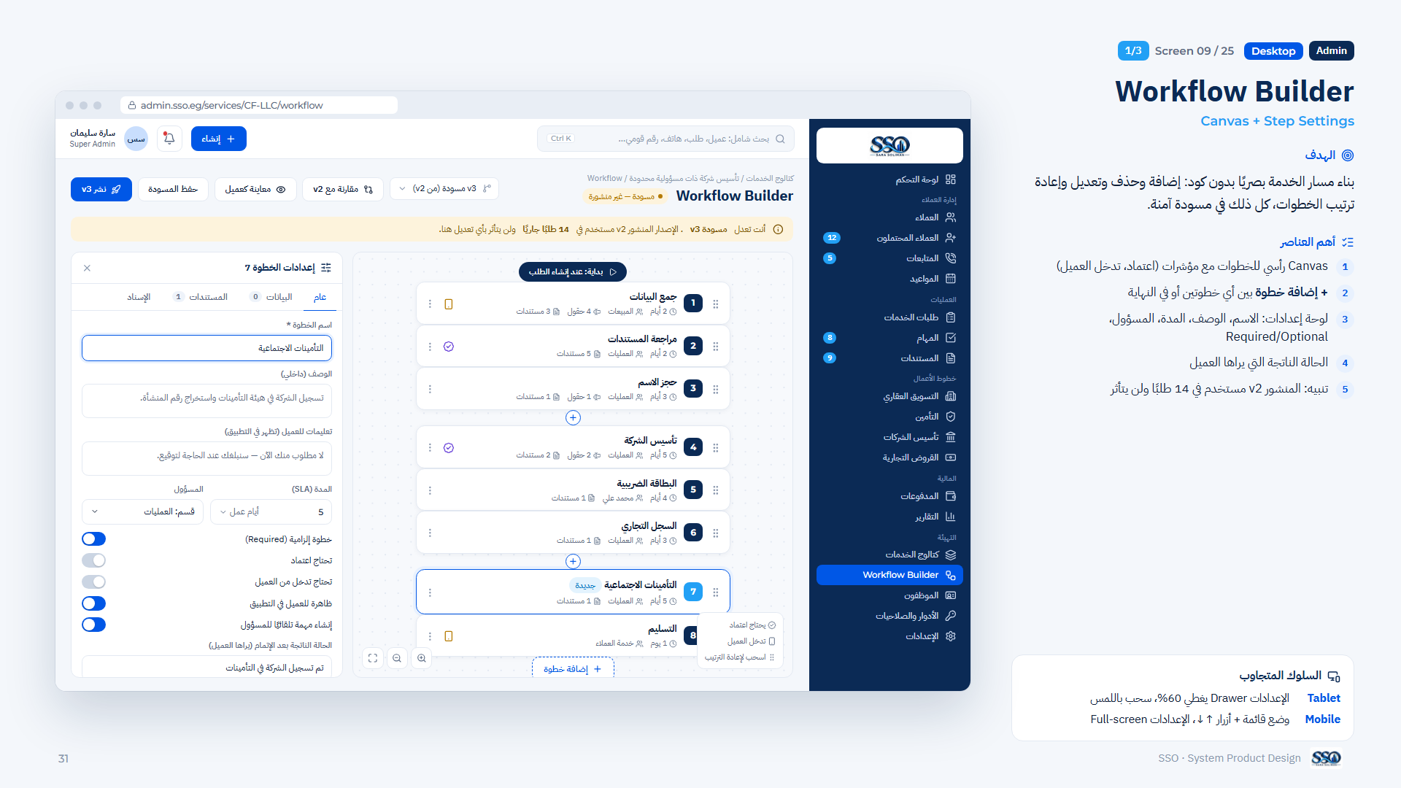
Notes:
Workflow Builder
بناء مسار الخدمة بصريًا بدون كود: إضافة وحذف وتعديل وإعادة ترتيب الخطوات، كل ذلك في مسودة آمنة.

Slide 32
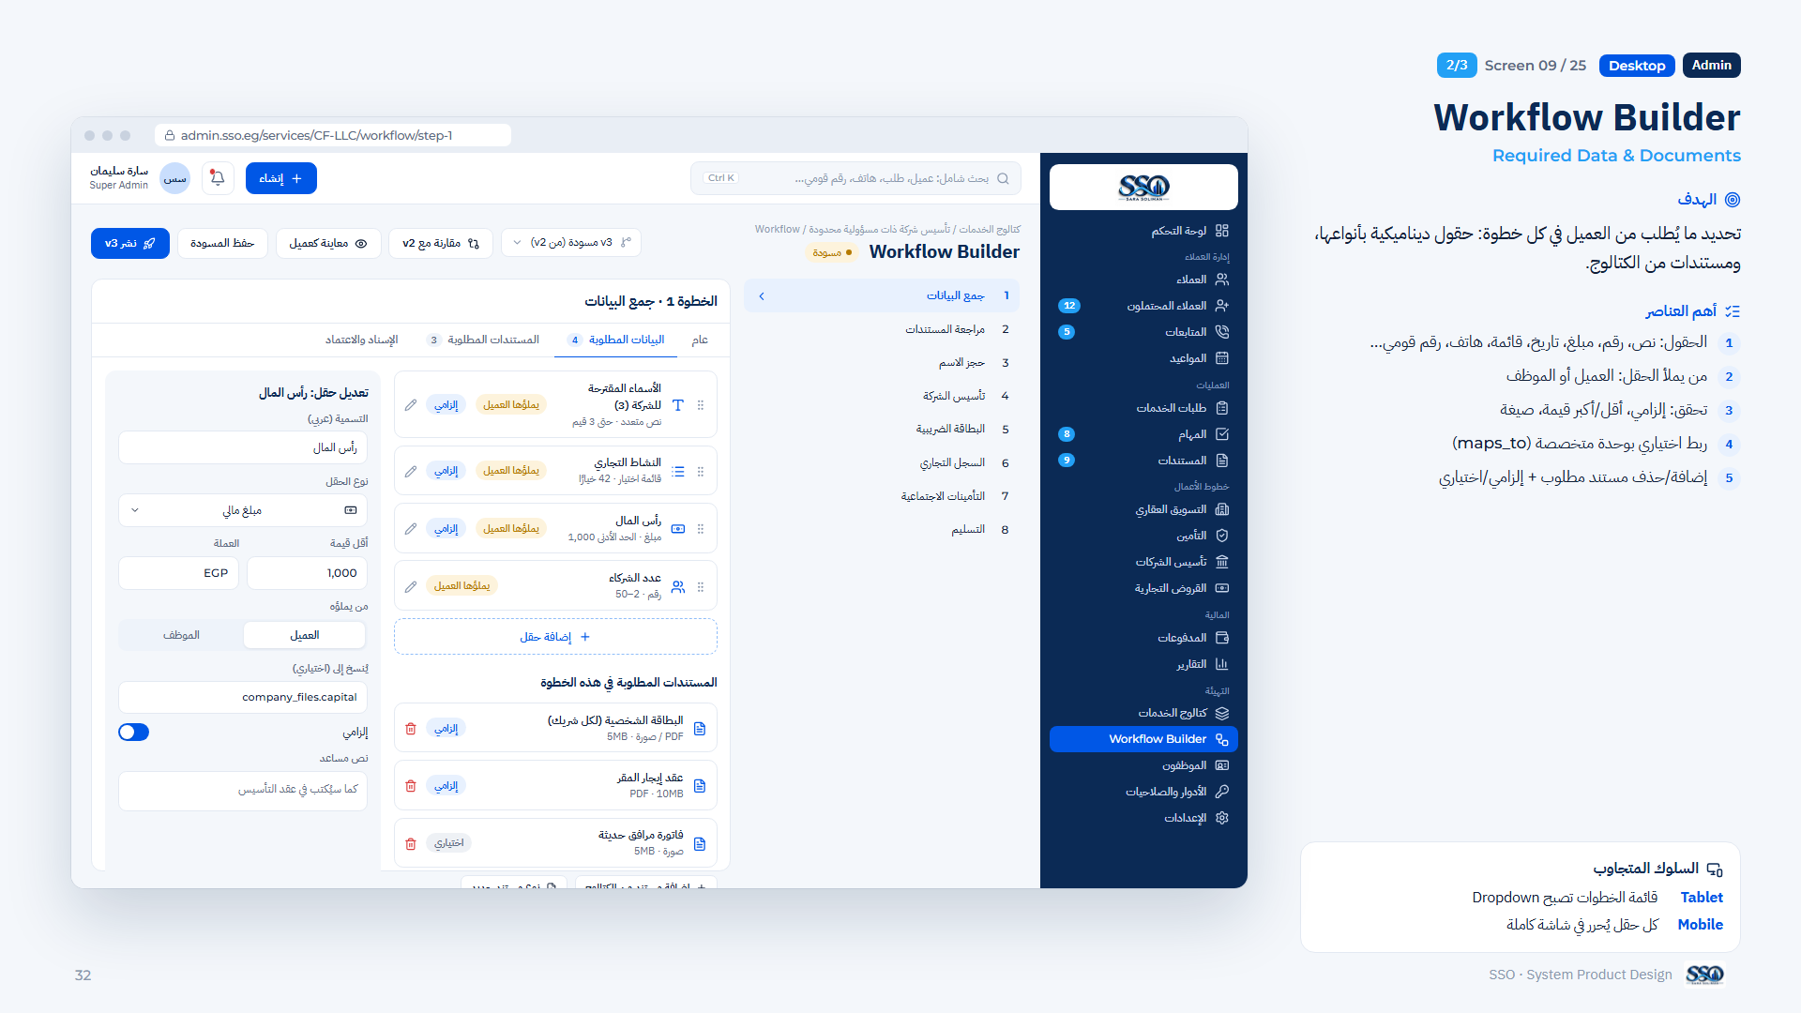
Notes:
Workflow Builder
تحديد ما يُطلب من العميل في كل خطوة: حقول ديناميكية بأنواعها، ومستندات من الكتالوج.

Slide 33
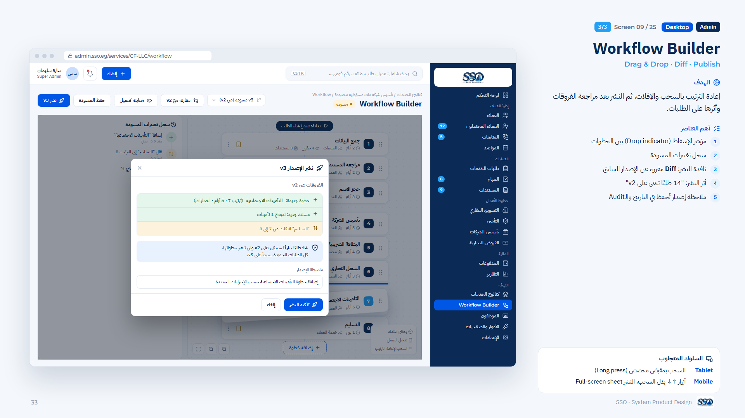
Notes:
Workflow Builder
إعادة الترتيب بالسحب والإفلات، ثم النشر بعد مراجعة الفروقات وأثرها على الطلبات.

Slide 34
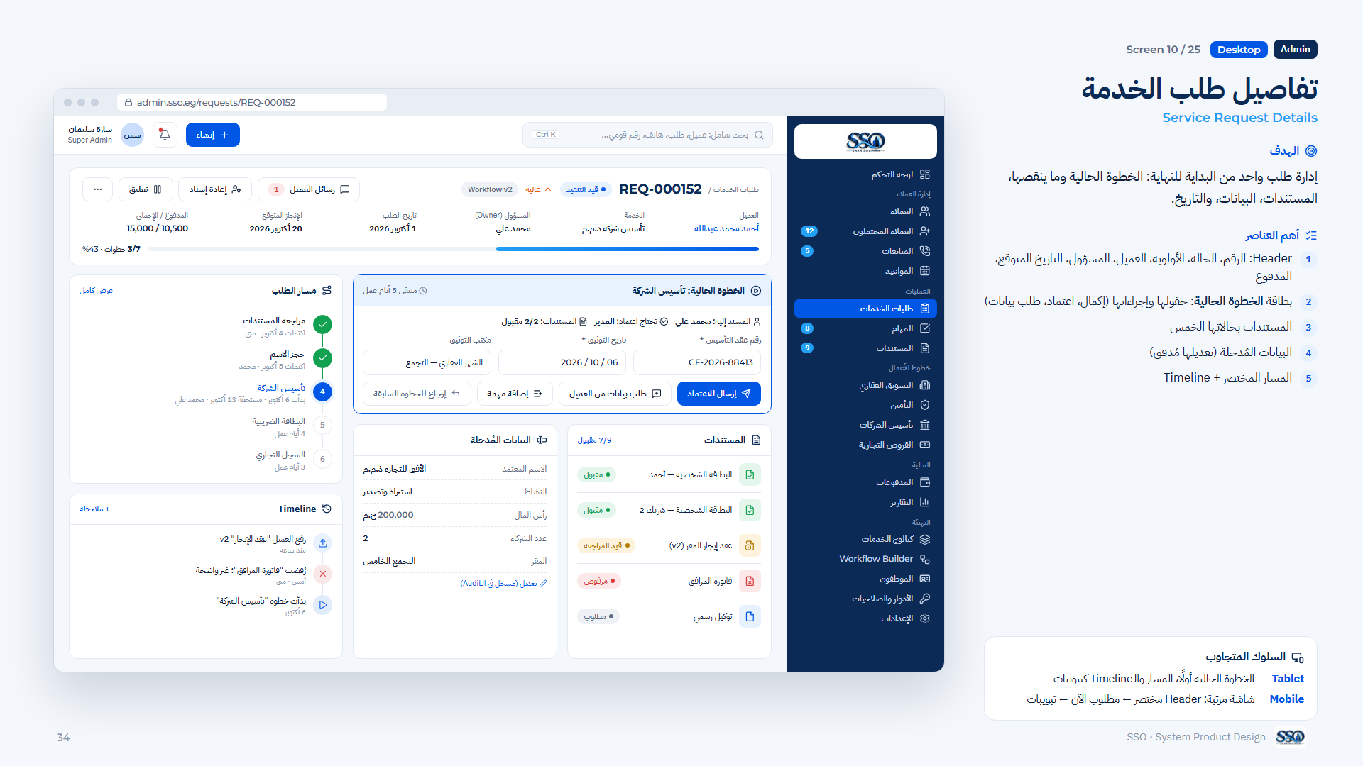
Notes:
تفاصيل طلب الخدمة
إدارة طلب واحد من البداية للنهاية: الخطوة الحالية وما ينقصها، المستندات، البيانات، والتاريخ.

Slide 35
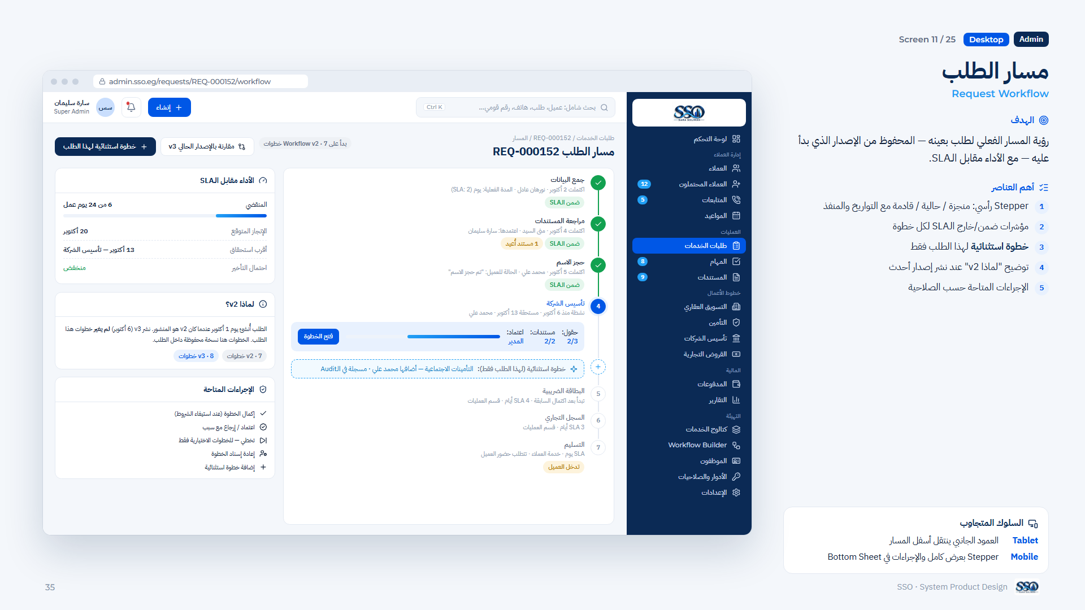
Notes:
مسار الطلب
رؤية المسار الفعلي لطلب بعينه — المحفوظ من الإصدار الذي بدأ عليه — مع الأداء مقابل الـSLA.

Slide 36
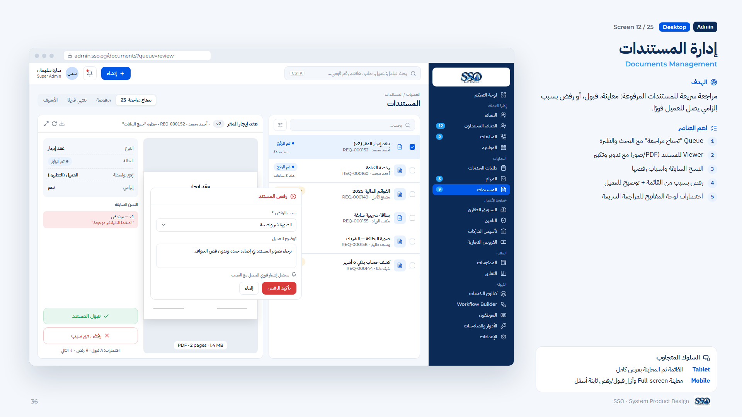
Notes:
إدارة المستندات
مراجعة سريعة للمستندات المرفوعة: معاينة، قبول، أو رفض بسبب إلزامي يصل للعميل فورًا.

Slide 37
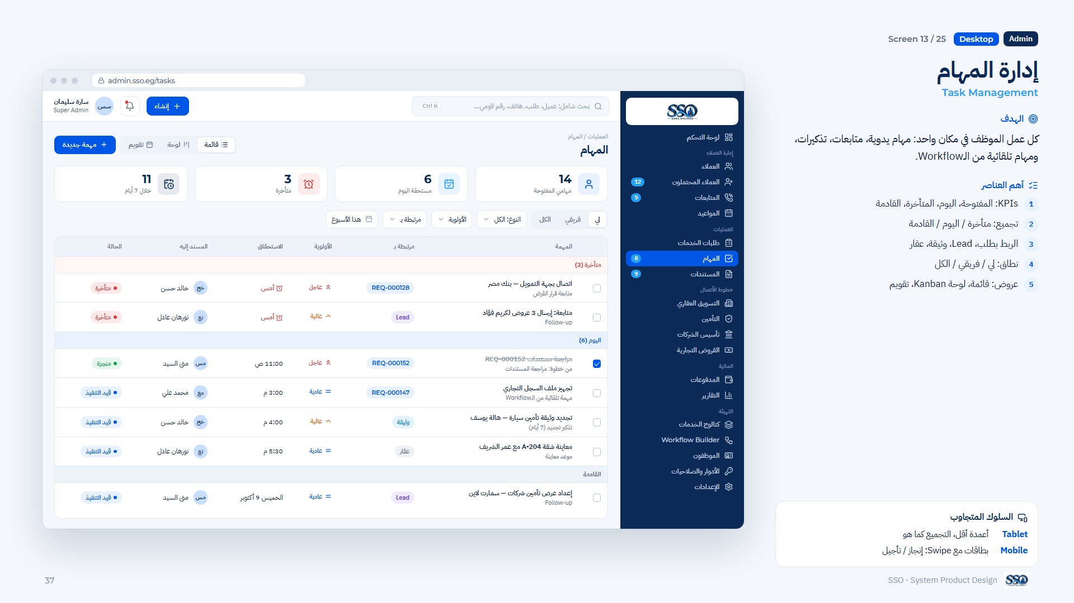
Notes:
إدارة المهام
كل عمل الموظف في مكان واحد: مهام يدوية، متابعات، تذكيرات، ومهام تلقائية من الـWorkflow.

Slide 38
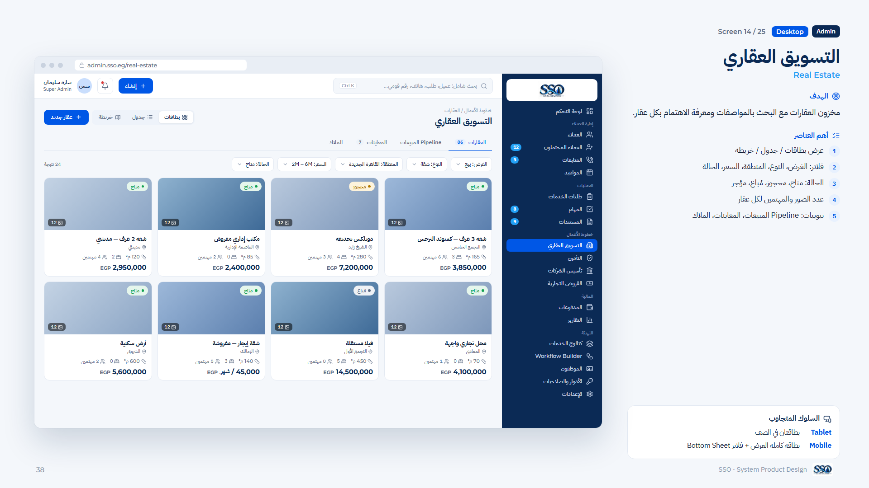
Notes:
التسويق العقاري
مخزون العقارات مع البحث بالمواصفات ومعرفة الاهتمام بكل عقار.

Slide 39
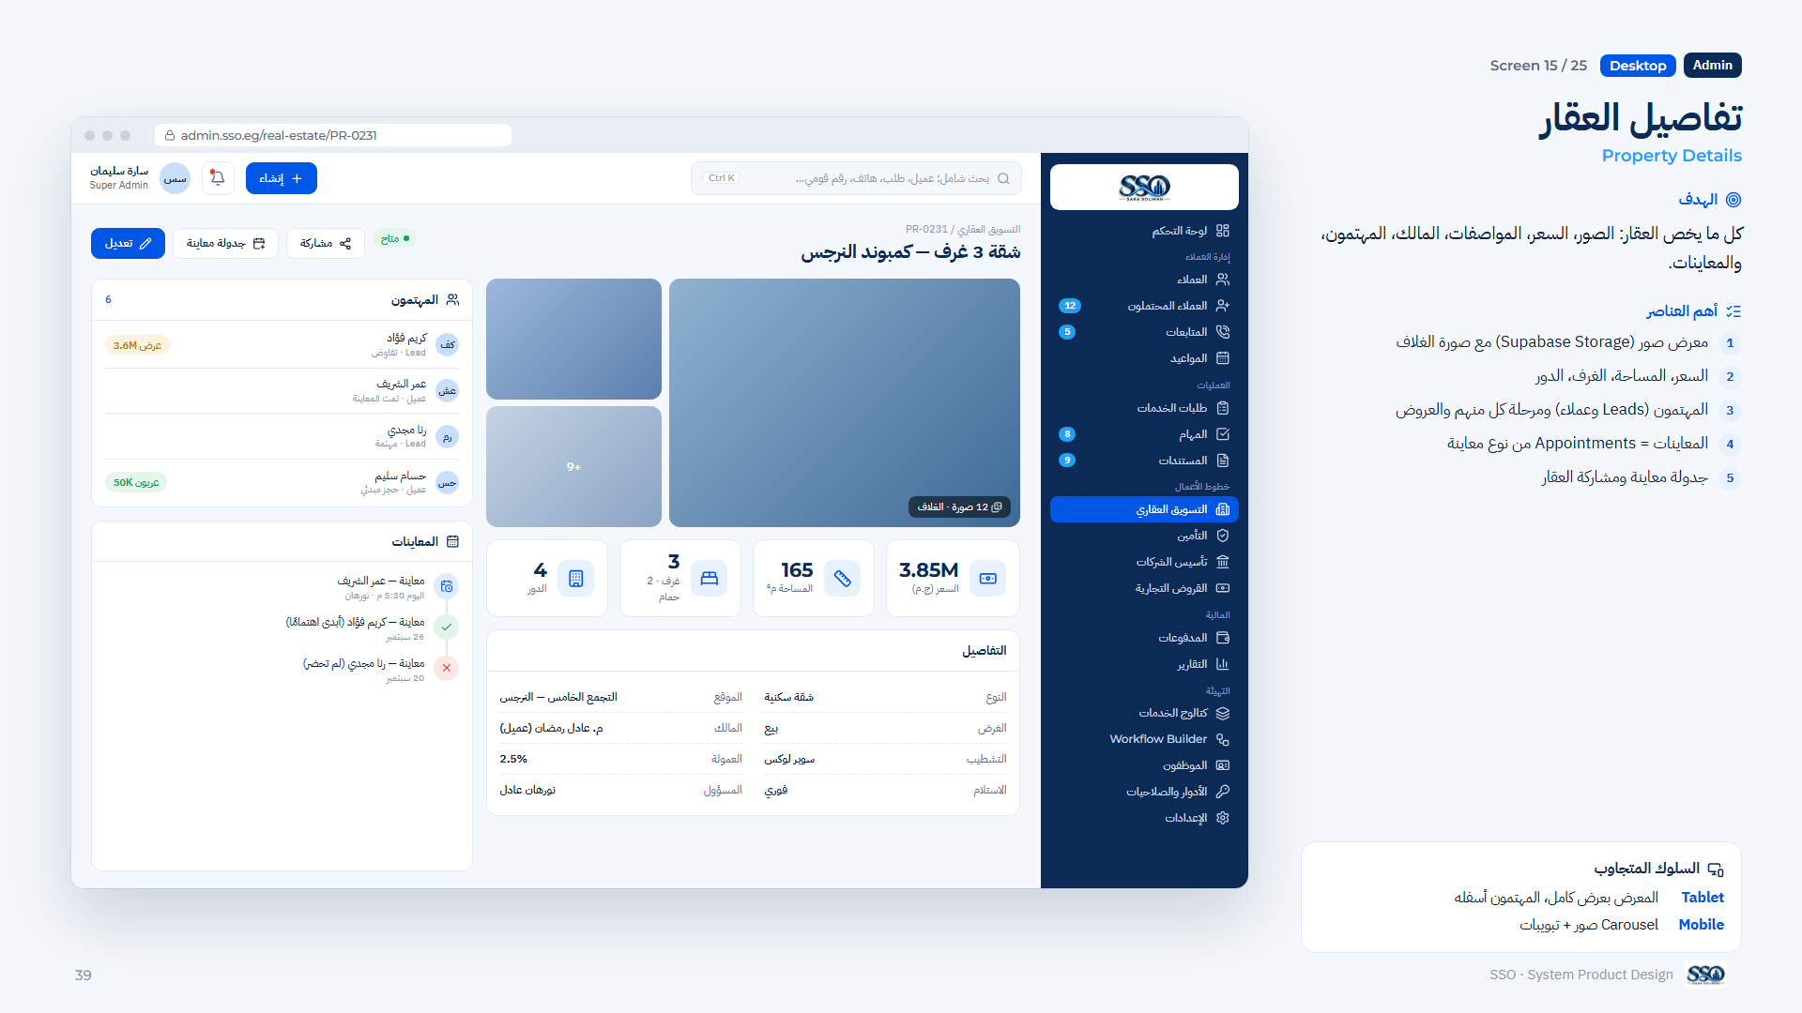
Notes:
تفاصيل العقار
كل ما يخص العقار: الصور، السعر، المواصفات، المالك، المهتمون، والمعاينات.

Slide 40
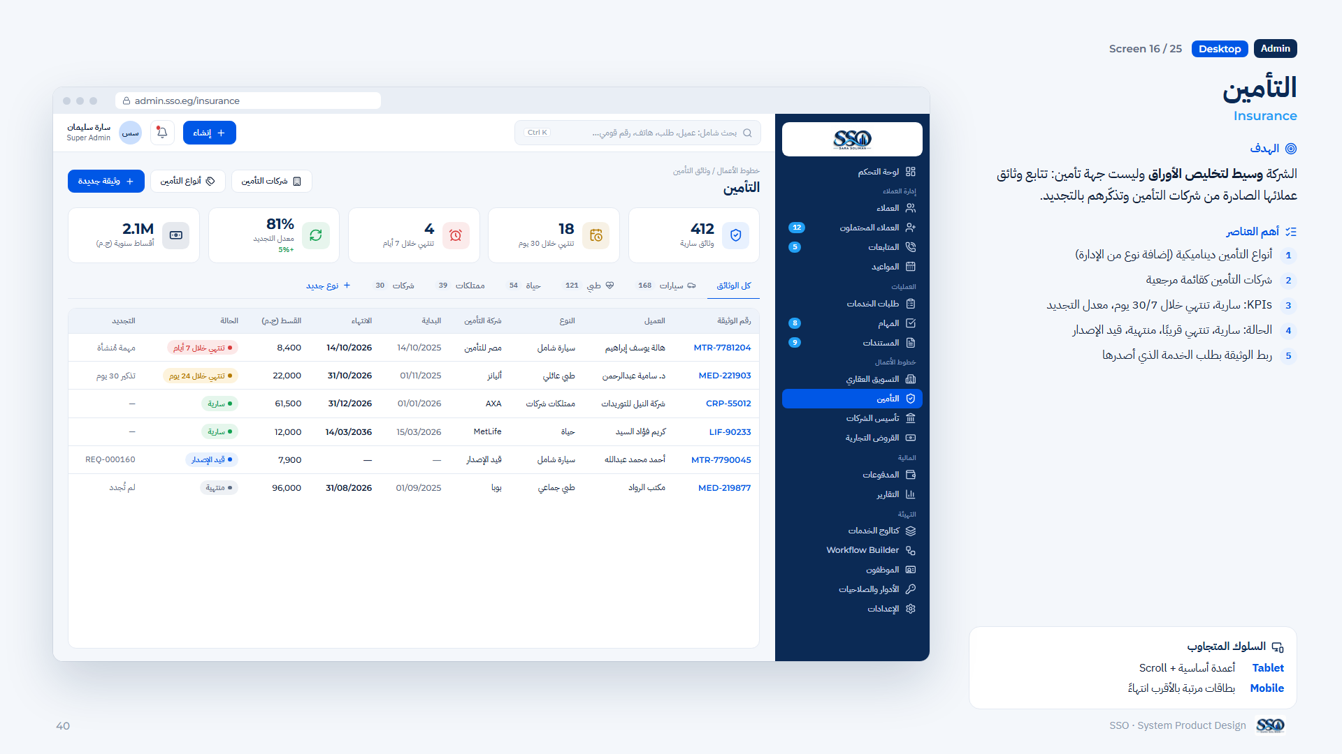
Notes:
التأمين
الشركة وسيط لتخليص الأوراق وليست جهة تأمين: تتابع وثائق عملائها الصادرة من شركات التأمين وتذكّرهم بالتجديد.

Slide 41
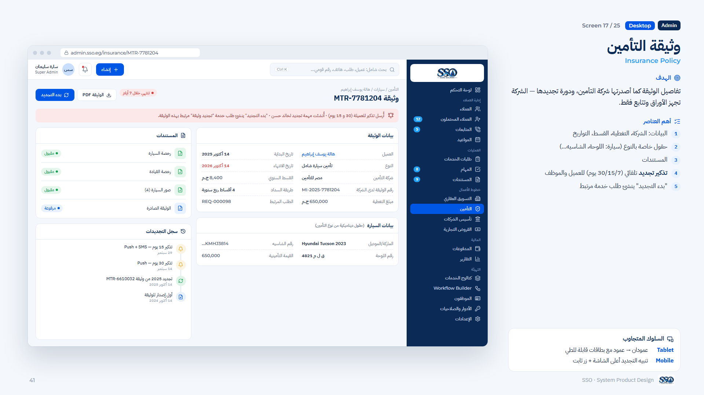
Notes:
وثيقة التأمين
تفاصيل الوثيقة كما أصدرتها شركة التأمين، ودورة تجديدها — الشركة تجهز الأوراق وتتابع فقط.

Slide 42
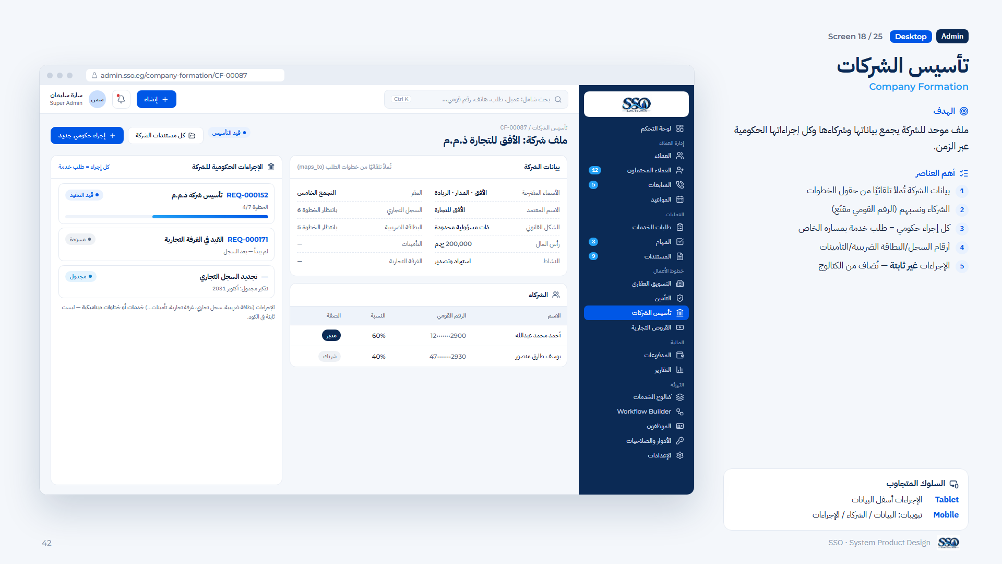
Notes:
تأسيس الشركات
ملف موحد للشركة يجمع بياناتها وشركاءها وكل إجراءاتها الحكومية عبر الزمن.

Slide 43
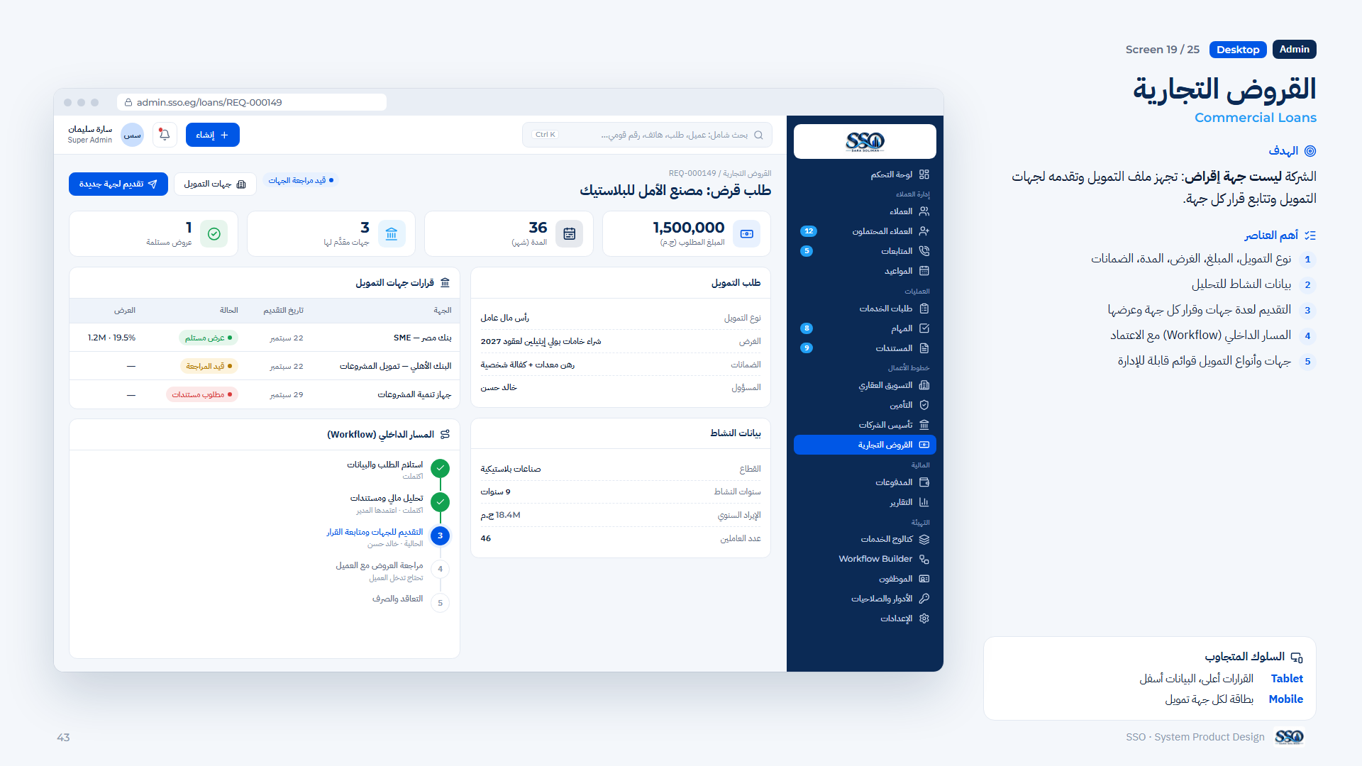
Notes:
القروض التجارية
الشركة ليست جهة إقراض: تجهز ملف التمويل وتقدمه لجهات التمويل وتتابع قرار كل جهة.

Slide 44
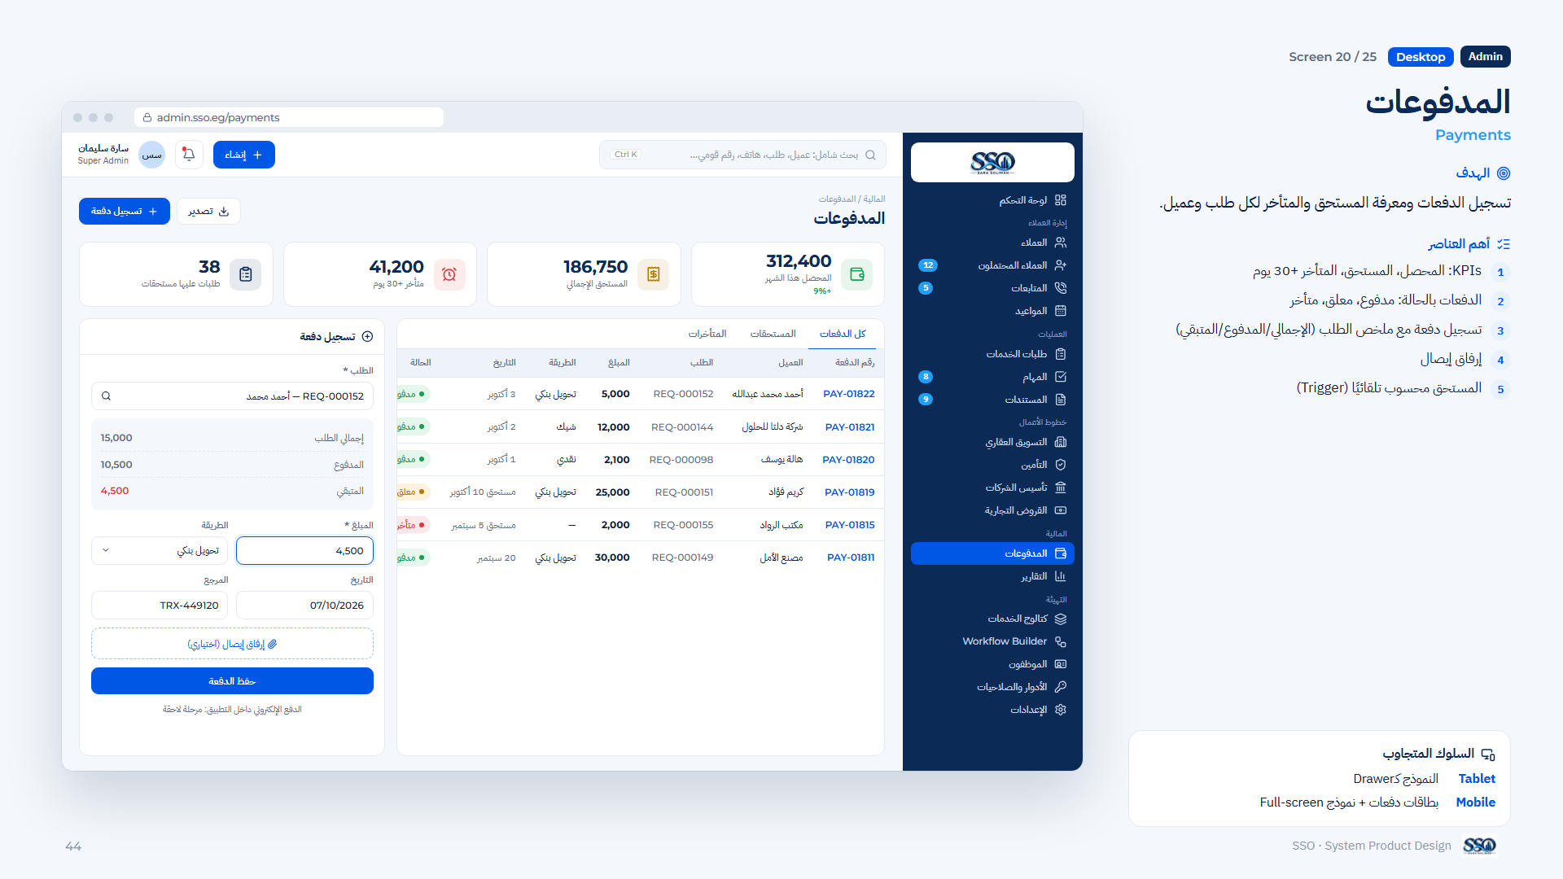
Notes:
المدفوعات
تسجيل الدفعات ومعرفة المستحق والمتأخر لكل طلب وعميل.

Slide 45
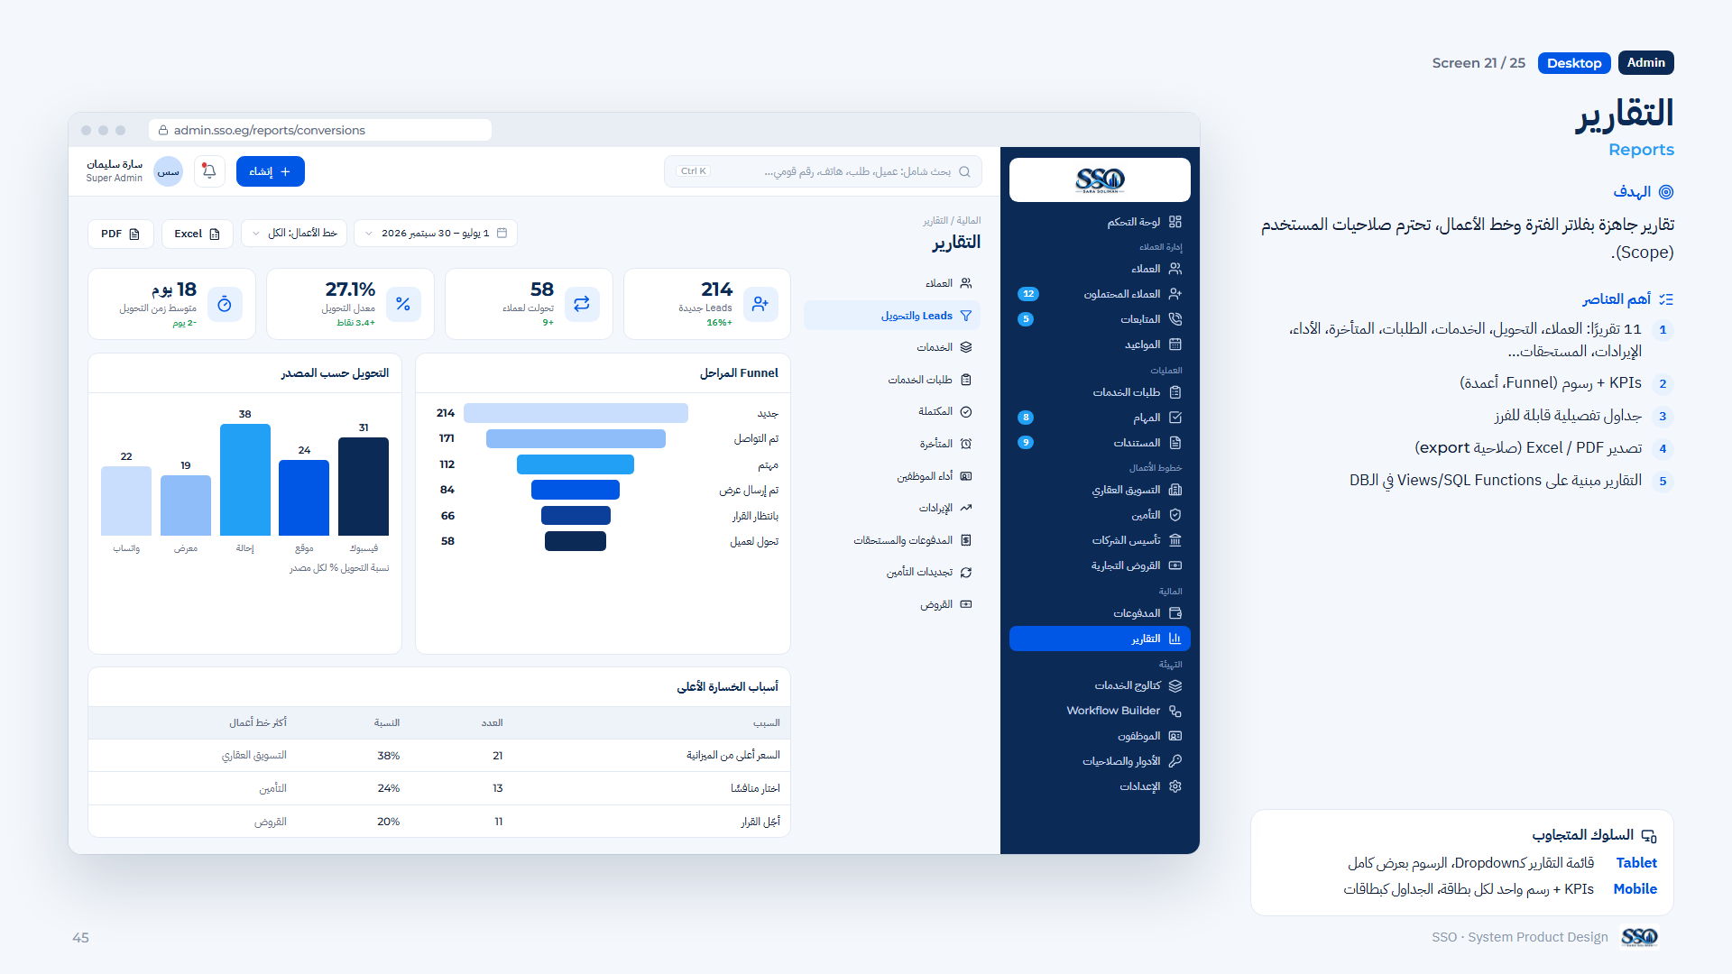
Notes:
التقارير
تقارير جاهزة بفلاتر الفترة وخط الأعمال، تحترم صلاحيات المستخدم (Scope).

Slide 46
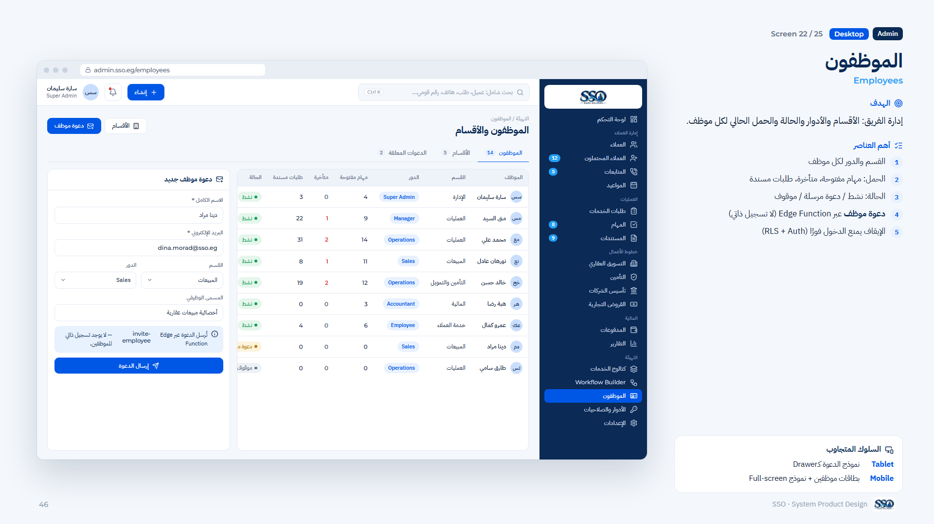
Notes:
الموظفون
إدارة الفريق: الأقسام والأدوار والحالة والحمل الحالي لكل موظف.

Slide 47
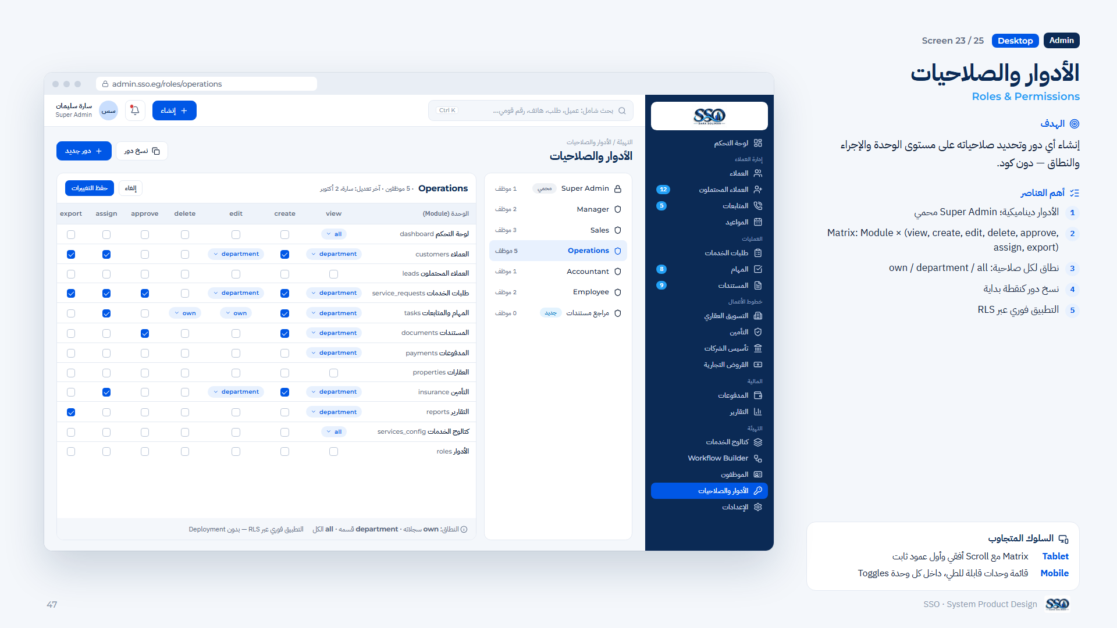
Notes:
الأدوار والصلاحيات
إنشاء أي دور وتحديد صلاحياته على مستوى الوحدة والإجراء والنطاق — دون كود.

Slide 48
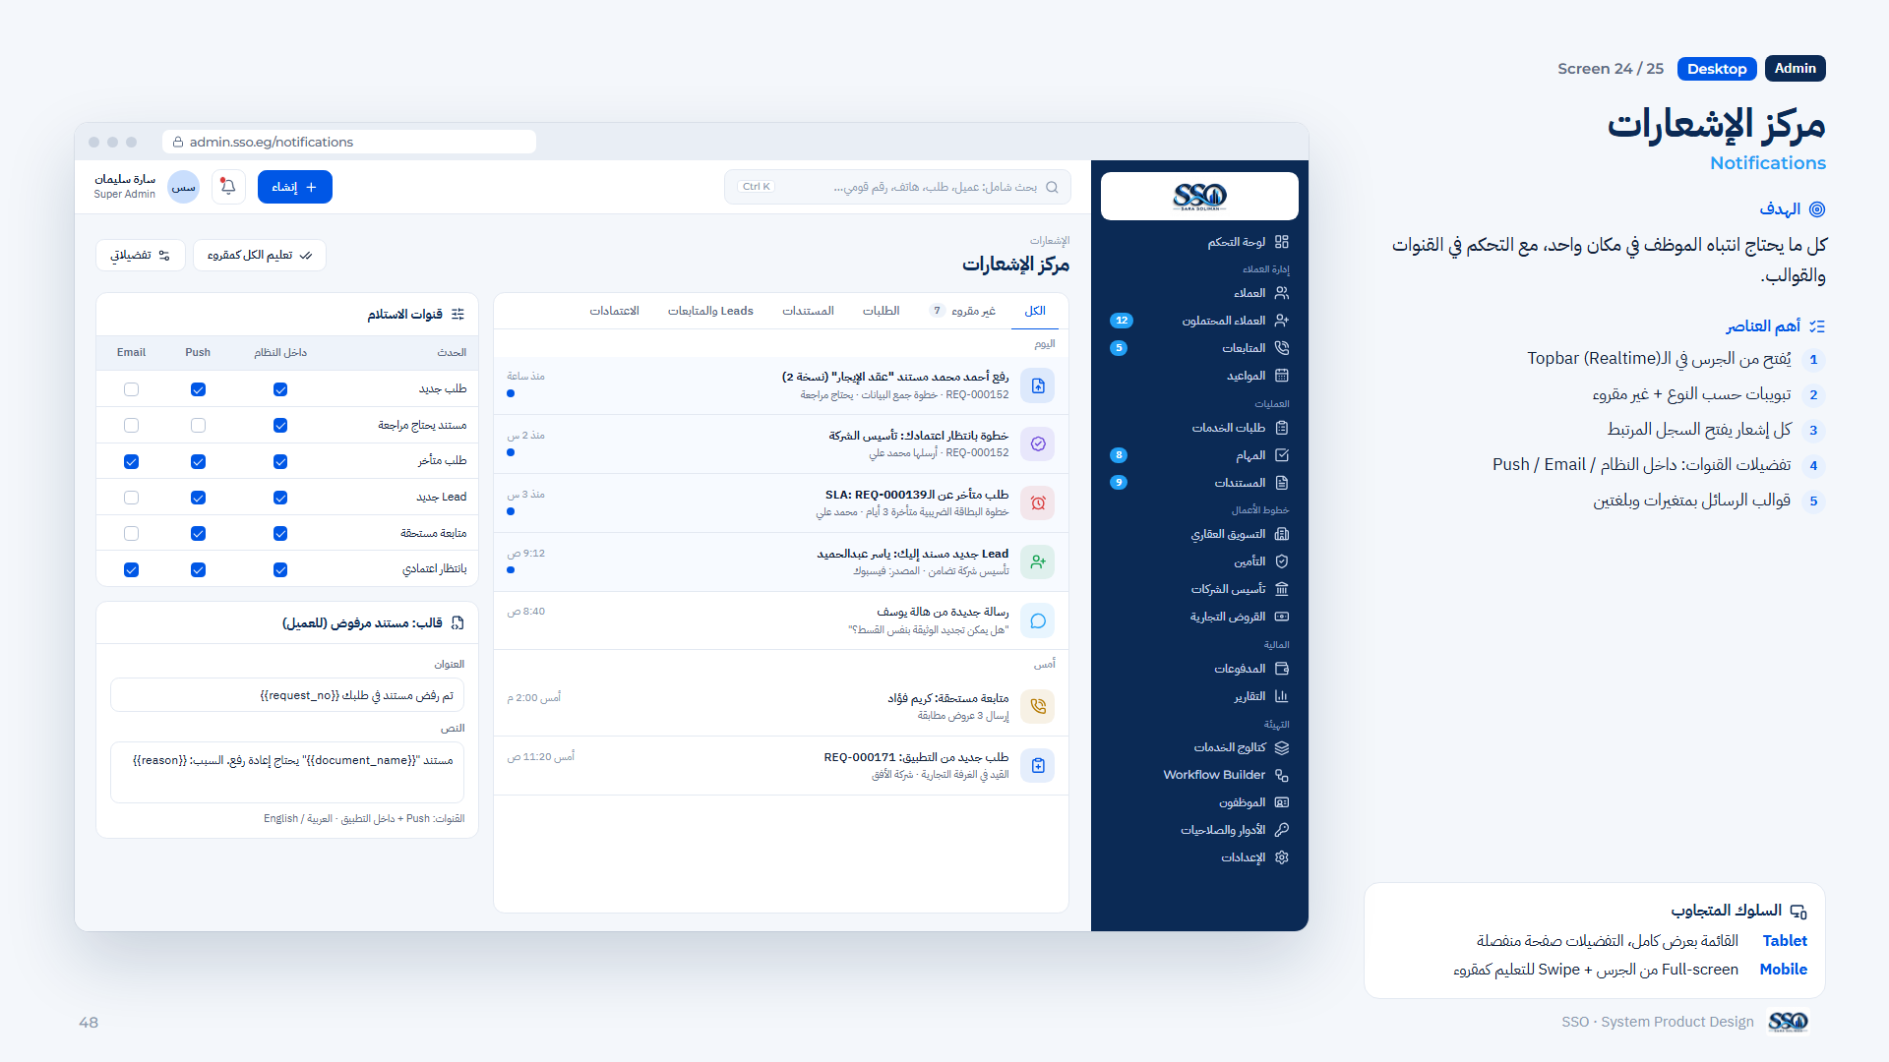
Notes:
مركز الإشعارات
كل ما يحتاج انتباه الموظف في مكان واحد، مع التحكم في القنوات والقوالب.

Slide 49
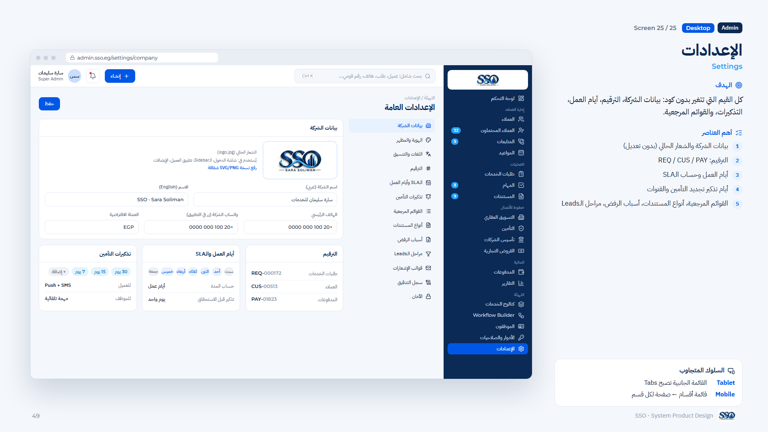
Notes:
الإعدادات
كل القيم التي تتغير بدون كود: بيانات الشركة، الترقيم، أيام العمل، التذكيرات، والقوائم المرجعية.

Slide 50

Notes:
Responsive

Slide 51
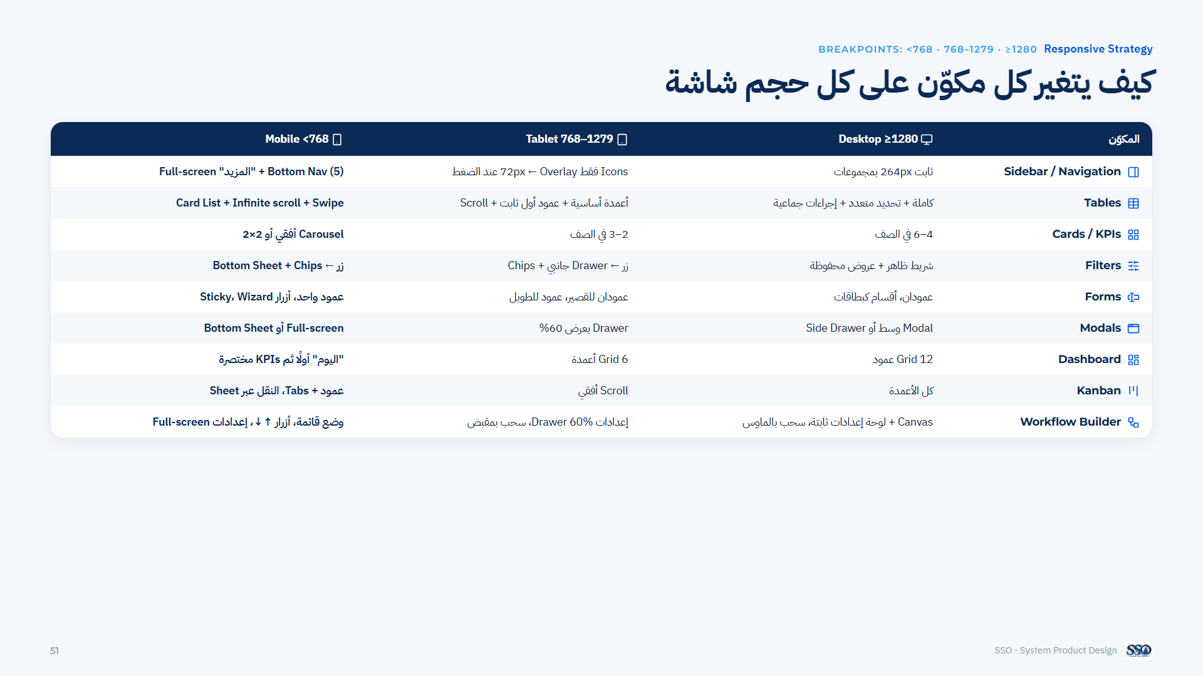
Notes:
Responsive table

Slide 52
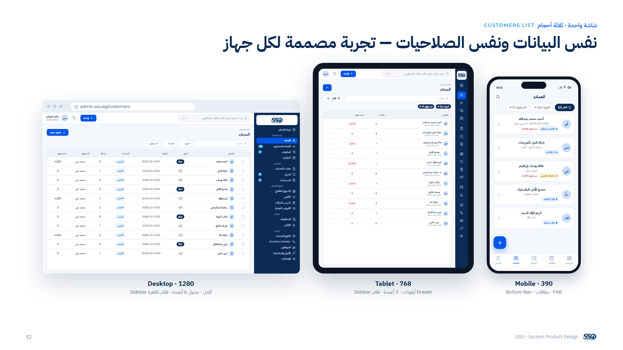
Notes:
Same screen 3 sizes

Slide 53
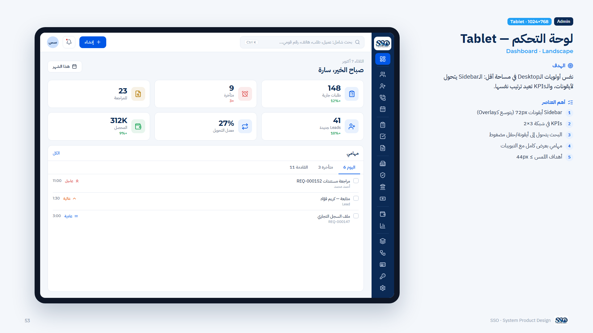
Notes:
لوحة التحكم — Tablet

Slide 54
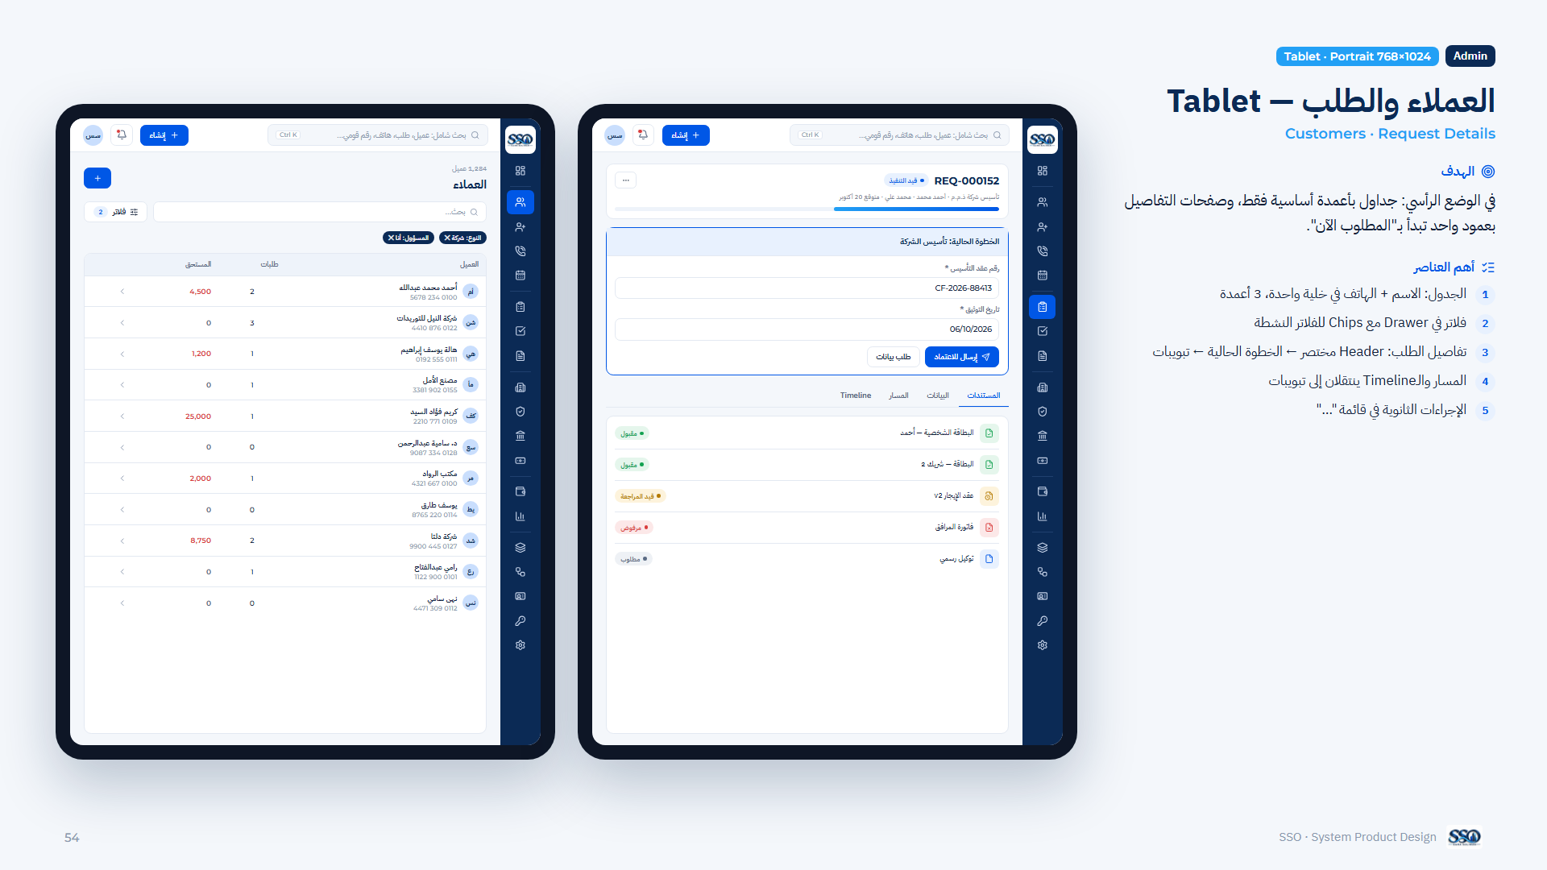
Notes:
العملاء والطلب — Tablet

Slide 55
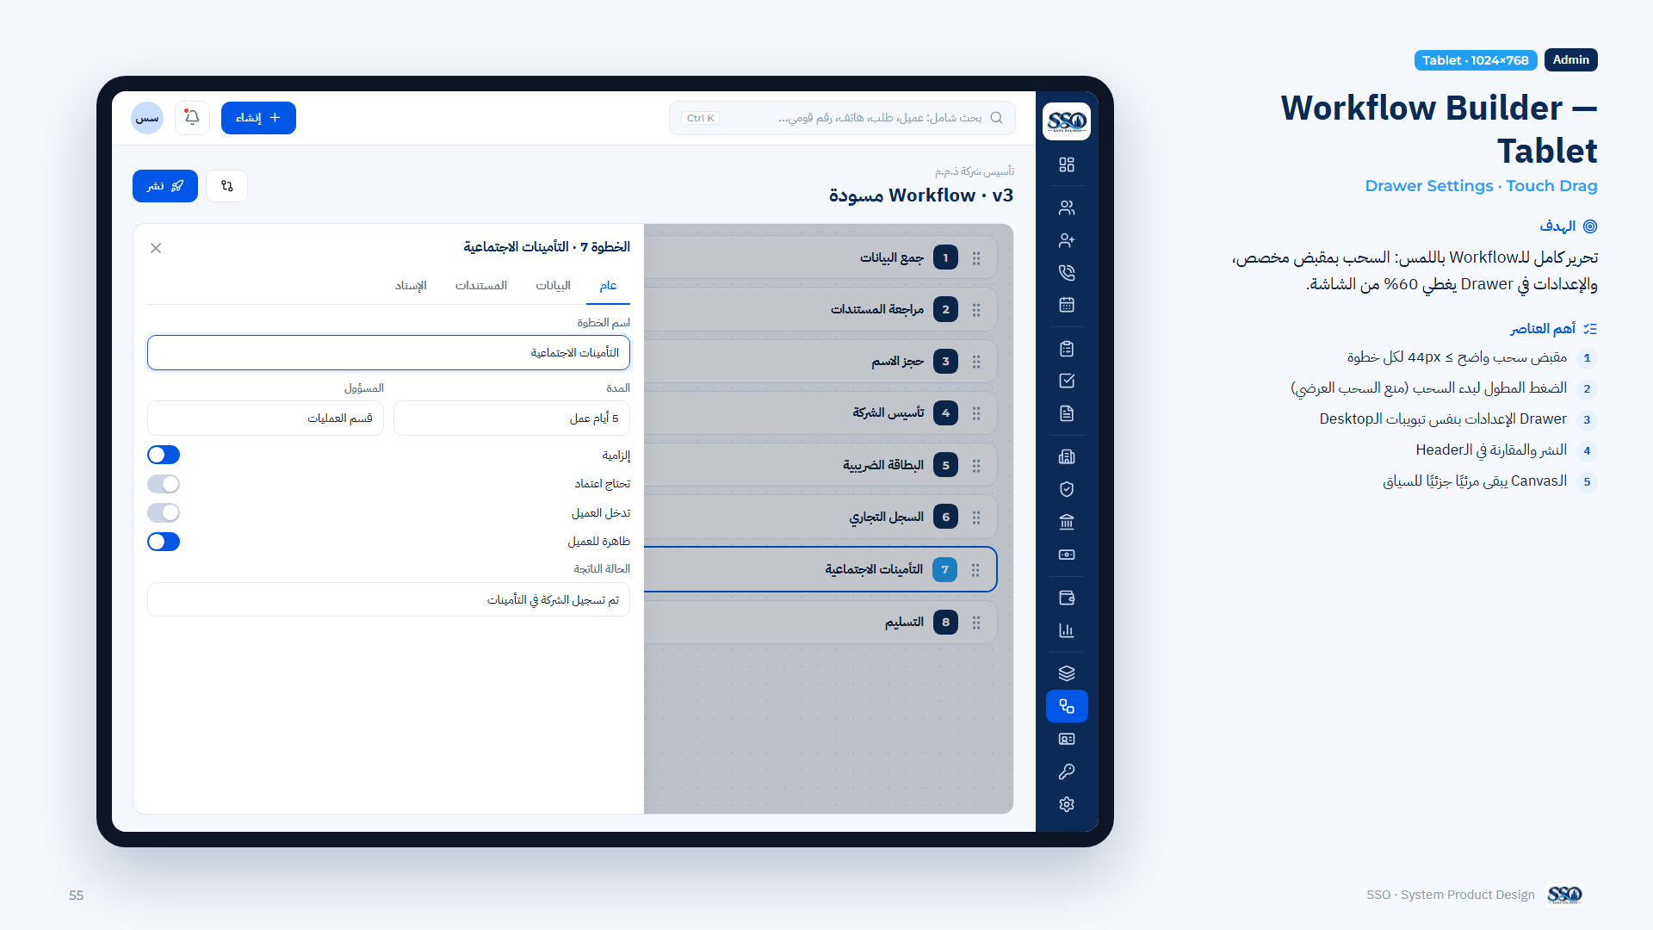
Notes:
Workflow Builder — Tablet

Slide 56

Notes:
الإدارة على الموبايل (1)

Slide 57

Notes:
الإدارة على الموبايل (2)

Slide 58

Notes:
الإدارة على الموبايل (3)

Slide 59

Notes:
Client App

Slide 60

Notes:
قلب تجربة العميل
ثلاث شاشات تختصر قيمة التطبيق: ما المطلوب مني الآن، أين وصل طلبي خطوة بخطوة، ولماذا رُفض مستندي وكيف أصلحه.

Slide 61

Notes:
التسجيل والدخول
تسجيل ذاتي ببيانات البطاقة، ودخول برقم الهاتف وكلمة السر، واستعادة كلمة السر عن طريق الشركة فقط.

Slide 62

Notes:
طلب خدمة
اختيار خدمة وتقديم طلبها في دقائق — الحقول والمستندات تأتي ديناميكيًا من إعداد الخدمة في الإدارة.

Slide 63

Notes:
متابعة الطلب والمستندات
كل ما يخص الطلب في شاشة، وقائمة مستندات واضحة بالحالة، ورفع ذكي يقلل الرفض.

Slide 64

Notes:
الإشعارات والحساب
إبقاء العميل على اطلاع دون أن يسأل، وإدارة حسابه وتاريخه بسهولة.

Slide 65

Notes:
التواصل ودعم الإنجليزية
استفسار داخل سياق الطلب بدل المكالمات، والتطبيق جاهز للإنجليزية من البداية.

Slide 66

Notes:
Journey

Slide 67

Notes:
Delivery

Slide 68

Notes:
Phases

Slide 69

Notes:
MVP

Slide 70

Notes:
Decisions

Slide 71

Notes:
Review

Slide 72

Notes:
Open decisions

Slide 73

Notes:
Closing

